Slide 1


面向对象程序设计
吉林大学软件学院

Slide 2
课程的一些情况
教师邮箱：zhujq@jlu.edu.cn
参考书：钱能，清华大学出版社，第2版
课堂纪律

Slide 3
几个问题
1、专业就业前景如何？
2．不热爱这个专业怎么办？教育=技能+方法论
3．怎样学好OOP？理论+DIY
4．知识与文化

Slide 4
课程的地位
过程语言的弱点导致面向对象设计方法的出现
面向对象是设计思想 其最大特点是复用
一方面产生了支持语言，另一方面向软件工程倾斜
课程的重点是面向对象
面向对象、面向组件、面向方面、面向服务
和其它课程的关系

Slide 5
C的特点
1、既是高级语言又是低级语言
2．丰富的、几乎无限制的构造数据类型
3．语法不循规蹈矩
4．函数作为程序单位实现了程序结构化

Slide 6
C++的特点
1、为了适应面向对象而丰富了新的数据类型
2．为了服务面向对象而增加了新的语法
3．和C# JAVA比较不够纯
4．面向过程和面向对象将长期并存

Slide 7
课程的内容
基本C语言的简单回顾
类及其相应知识，面向对象概念
抽象继承组合，面向对象思维

Slide 8
课程的学习
考核方式
听课+参考书+PPT+复习题（四者之一）
软件思想的载体
上士闻道，勤而行之；中士闻道，若存若亡；
下士闻道，大笑之

Slide 9
指针
1、int a[6]，*p,i;
p=a;
for(i=0;i<6;i++)
printf("%d",____);
a[i] *p++ *(a+i) p[i] *(p+i) *a++
2、[]的作用；[]和*的比较；越界访问
3、1的问题

Slide 10
指针
数组名做参数
void main() void read(int a[10])
{ int a[10],i; {int i;
read(a); for(i=0;i<10;i++)
for(i=0;i<10;i++) scanf("%d",&a[i])
printf("%d",a[i]); }
}
参数可以是数组也可以是指针
没有新空间开辟

Slide 11
指针
二维数组
int a[3][4], *p;
p=a; ?
a a+1 a+2
a[0] a[0]+1.. a[0]+3… a[2] a[2]+1.. a[2]+3
a[0][0] a[0][1].. a[0][3]… a[2][0] a[2][1]..a[2][3]
*(a[0]) *(a[0]+1)..*(a[0]+3)…*(a[2]) *a[2]+1)..*(a[2]+3)
*(*a) *(*a+1).. *(*a+3)…*(*(a+2)) *(*(a+2)+1) *(*(a+2)+3)
指针的层次
数组指针
指针数组(二维数组构成字符串)
指向指针的指针

Slide 12
指针
函数指针和指针函数
Char (*p)(); char *p();
指针函数用来申请空间或者查找数据；
函数指针用来动态指定参与运算的函数
int (*ff(int))(int*, int); ？

Slide 13
指针
练习题
char a[]="abcdefghij";
char *q=a;
int *p=(int *)a;
while(*q)
*q++=*q+1;
p+=3;
printf("%s",p);

Slide 14
指针
动态空间
数组只能固定分配空间，不允许动态； 介绍动态\静态\代码和堆区
void *malloc(unsigned long size)
#include "stdafx.h"
#include "stdio.h"
#include "malloc.h"
void main()
{ int *p,i;
p=(int *)malloc(10*sizeof(int));
for(i=0;i<10;i++) scanf("%d",p++);
p-=10;
for(i=0;i<10;i++) printf("%d",p[i]);
free(p); //只能释放malloc申请的空间
}

Slide 15
指针
动态空间（new与delete） 与malloc的区别
#include "stdafx.h"
#include "stdio.h"
void main()
{ int *p,i;
p=new int[10];
for(i=0;i<10;i++) scanf("%d",p++);
p-=10;
for(i=0;i<10;i++) printf("%d",p[i]);
delete [] p; //释放多个申请的空间
}

Slide 16
指针
空指针
空函数；
int a; void *p=&a; char *q=(char *)p;
强制转换与隐性转换；
a=*p; p++; 错误
常量
const int i＝5; i++;（错误）; const int i；必须初始化；
了解所有使用可以不分配空间；（也没有被指向）
代码替换、代码移植；
只读区域效率高；
依靠编译纠错；

Slide 17
对象和左值
对象（变量）：存储中一片连续的区域；
左值：引用某个对象的表达式
可充当左值：没有被声明为常量的左值。
int b, a[20];
b = 7; a[10] = 7; *(a+10) = 7;

Slide 18
指针
指针常量
int a;
int * const p=&a; p的值不可以被修改；必须初始化
但其指向的空间可以被修改
int b[6];
p=b; 错误
*p=6; 正确
*p++＝7; 错误
//b即是指针常量

Slide 19
指针
常量指针
const int *p; int const *p; 均可；
*p不能作为左值
int a＝5; const int b＝6;
p＝&a; 正确
a＝9; 正确
*p=8; 错误
p＝&b; 正确
b=9; 错误
*p=6; 错误

Slide 20
指针
指向常量的指针常量
常量指针 变量√ 常量√
指针常量 变量√ 常量？
普通指针 变量√ 常量？
int b;
const int c=6;
int * f = &b; 正确
f = &c； 定义错误 权限被外界扩大
// 任务：希望为它们设置指针常量
int * const q = &b； 正确
int * const p = &c; 定义错误 权限被外界扩大
int const * k = &c; 正确 但是不是指针常量

Slide 21
指针
指向常量的指针常量
int b;
const int c=6;
const int *const p＝&c； 正确 定义
p++； 错误
*p＝1； 错误
c = 9; 错误
const int *const q＝&b； 正确
*q=5; 错误
q++; 错误
b=5; 正确
（本身不能被修改就不允许外界提供可修改的漏洞）

Slide 22
指针
const int *const q
int const * const p
int * const p
int const * p
三个定义的意义：内部需要、参数传递意义
内部需要：this和常成员函数的this
参数传递：传递过程中权限被缩小的机制，使数据得到保护，责任划分清楚

Slide 23
指针
void p(){
int a[10];
qA(a); qB(a); qC(a); qD(a);
}
void qA(int const * const p);
void qB(int * const p);数组内容可能被修改
void qC(int const * p);
void qD(int * p);数组内容可能被修改

Slide 24
指针
const的另外重要用法：常成员函数
int f(int b) const
契约作用 （后续会详细介绍）

Slide 25
引用
引用的引出（形式歧义）
void swap(int a,int b){
int c;
c=a; a=b; b=c;
}
void swap1(int *a,int *b){
int c;
c=*a; *a=*b; *b=c;
}
void main(){
int a=1,b=2;
swap(a,b);
cout<<a<<b;
swap1(&a,&b);
cout<<a<<b;
}

Slide 26
引用
引用的引出（对象值的传递引起构造函数、析构函数的执行，继承和组合情况下代价会更加复杂）
void main（）
ClassA a,b;
swap(a,b);
cout<<a<<b;
swap1(&a,&b);
cout<<a<<b;
}
void swap(ClassA a,Class b){
ClassA c;
c = a; a = b; b = c;
}
//参数传递相当于：ClassA swap.a = main.a;
//引起拷贝构造函数的调用，如果拷贝构造函数复杂，则代价大
//如果ClassA继承或者组合其他类。则要引起拷贝构造函数的层层调用，代价更大

Slide 27
引用
引用的定义
引用就是别名。
int i;
int & j=i;
i=8;
cout<<i<<'\n';
cout<<j<<'\n';
j=9;
cout<<i<<'\n';
cout<<j<<'\n';

Slide 28
引用
void g( )
{
int ii=0;
int &rr=ii;
rr++;
int *pp=&rr;
}
pp:
&ii
rr:
ii:
0

Slide 29
引用
引用的使用
int & i; 错误 int & i＝1; 错误
定义引用必初始化; 为什么使用地址操作符
如果：int &i = j;则：i == j; &i == &j;
int j； int&i=j； int k=8;
j=9;
i=k; //仅仅是赋值
cout<<i<<j;
k=10;
cout<<i<<j;

Slide 30
引用
引用的使用
引用一旦被定义则不能再修改
int &s ＝ j; int &s = k;(错误)
int *i;
int k;
int * &j = i; 指针的引用
j = &k;
k = 5;
int * &l = j;
cout<<*j<<*i<<*l;

Slide 31
引用
引用的使用－参数传递
void main()
{ int a=1,b=2;
swap(a,b);
cout<<a<<b;
swap1(&a,&b);
cout<<a<<b;
}
void swap(int &a,int &b) //和指针的意义是等价的形式直白而已
{ int c;
c=a; a=b; b=c;
}
void swap1(int *a,int *b)
{ int c;
c=*a; *a=*b; *b=c;
} 参数结合符合初始化标准；其副作用

Slide 32
引用
引用的使用－返回引用的函数
void main(){
float a=5;
float & c=f(a);
cout<<a<<c;
c=c+1;
cout<<a<<c;
}
float & f(float & r)
{
r=3.14*r*r;
return(r);
}

Slide 33
引用
引用的使用－函数名称的引用
float t;
void main(){
float a=f1(5); float & b=f1(5);
float c=f2(5); float & d=f2(5);
float e=f3(5); float & f=f3(5);
float g=f4(5); float & h=f4(5);
}
float f1(float r)
{ return(3.14*r*r);}
float &f2(float r)
{ return(3.14*r*r);}
float &f3(float r)
{ float f; f=3.14*r*r; return(f);}
float &f4(float r)
{ t=3.14*r*r; return(t);}

Slide 34
引用
引用的使用－函数名称作为左值
int a=0,b=0,c=0;
void main()
{int i,j;
for(i=0;i<15;i++){
cin>>j;
count(j)++;
}
cout<<a<<b<<c;
}
int & count(int k){
if(k>60) return(a);
if(k<=60&&k>30) return(b);
if(k<=30) return(c);
}

Slide 35
引用
与指针的关系
代替指针常量
int i; int * const p＝&i； int &p=i;
引用对应数组
int a[10]; int (&f)[10]=a; cout<<f[6];
没有引用的引用（因为引用不是数据类型）
没有void变量，所以没有void的引用

Slide 36
引用
int *p=new int; 正确
int &i=*p; 正确
int &j=*(new int); 正确
int &k=new int; 错误
int * const &l=new int; 正确

Slide 37
引用
int a=1;
float & b = a;//错误
float & c = int(a);//错误
float const & d = a;//正确
int & i = 1;错误
int const & i = 1;正确

Slide 38
几个问题
#include "iostream.h"和
#include <iostream.h>的关系
以及
#include <iostream>的关系
关于函数声明
double f(int, char *, double &);

Slide 39
类
class student
{ int age;
char name[9];
float score;
void f(){age =20;}
}; ‘；’是必需的
class student a,b;
或者 student a,b; 常用形式
a.age = 1; a.f();
定义一个类是定义一个类型

Slide 40
从结构到类
类
结构：单纯堆积数据空间构造的类型
类：不但描述数据空间,还描述其操作的自定义类型
变量：由内部数据类型或衍生的结构类型所产生的实体
对象: 由类产生的实体,本质上,变量也是对象,只不过简单一点罢了

Slide 41
类
指针分量和对象分量
class student
{ int age;
char name[9];
float score;
};
student a;
student *p=&a;
a.age=20; p->age=20; //.的前面是对象
&a->age=20; (*p).age=20; //->的前面是地址

Slide 42
类
类的引用以及返回类的函数
class student
{ int age;
char name[9];
float score;
};
main()
{ int i;
void add(student);
student get();
student a[30];
for(i=0;i<30;i++)
add(a[i]=get());
}
void add (student &b)
{
if(b.age<20)
b.age++;
}
student get()
{ student temp;
cin>>temp.age;
cin>>temp.name;
cin>>temp.score;
return(temp);
}

Slide 43
类
class student{
float high;
public:
void p(){ x(); }
float score;
private: \\protected暂时不管
char name[9];
int age;
void x(){age = 20;}
};
void x(){
student a;
a.p(); a.score=80.5; a.age=20;}
类与结构在默认公有与私有上的差异

Slide 44
类
1、定义新类型的基本思想就是将实现中的那些并非必然的细节，与那些对这个类型的正确使用至关重要的性质区分开来。
2、其依据是属性基本可以确定功能
3、提供一个特定界面，令对于数据结构以及内部维护例程的所有使用都通过这个界面进行。
4、前提：针对大型、复杂系统

Slide 45
面向对象的演化
数据结构＋算法 试图追求组合的丰富性
（数据结构＋算法） 更加吻合实际
对象＋对象…＋对象＝程序
对象的深度管理

Slide 46
面向对象基本概念
对象：物理实体在计算机逻辑中的映射和体现
类：同种对象的集合与抽象
实体：现实世界中需要描述的对象

Slide 47
相互关系
对象
实体
类
抽象数据类

Slide 48
对象要素
状态：静态属性
行为：对象的操作
标志：对象唯一的描述ID

Slide 49
类
数据成员
成员函数
类
对象
状态
行为
通信
对象是现实世界的实体或者概念在计算机逻辑中的抽象表示。
对象的操作一般都是基于状态。
状态只有通过行为操作才能改变。

Slide 50
面向对象
面向对象的求解
就是力图从实际问题中抽象出封装了数据和操作的
对象，通过定义对象的各种属性来描述他们的特征
和功能，通过接口的定义描述他们的地位及与其它
对象的关系，最终形成一个广泛联系的可理解、
可扩充、可维护、更接近于问题本来面目的动态
对象模型系统。

Slide 51
面向对象软件开发
OOA：面向对象分析(干什么)
OOD：面向对象设计（怎样干）
OOP：面向对象编程（实现）

Slide 52
类
成员函数&非成员函数
class Student{
public:
void p(){
age=20;
cout<<age;
}
int q(){return(age)}
float score;
private:
char name[9];
int age;
};
\\age是对象调用者的age；
void p(int a)
{
cout<<a;
}
void main()
｛
Student a;
void p(int);
a.p();
p(a.q());
｝

Slide 53
类
成员函数与普通函数的区别:
成员函数属于类, 成员函数定义是类设计的一部分, 其作用域是类作用域。 而普通函数一般为全局函数。
成员函数的操作主体是对象,使用时通过捆绑对象来行使其职责, 而普通函数被调用时没有操作主体。

Slide 54
类
void main()
{ Student a,*p;
p = new Student;
a.p();
a.q();
a.score=80;
a.age=20; //错误
a.add(); //错误
a.r(5);
a.r((int)a.score);
a.r(a.age); //错误
p->成员；（常见）
}
公有&保护&私有
class Student{
public:
float score;
void p(){ age=20;}
void q() {add();}
void r(int a){cout<<a;}
private:
//和protected只有继承区别
int age;
void add(){score=0;p();age++;}
};
\\权限是对外的直接权限；对内没有权限限制

Slide 55
类
class Student{
public:
float score;
void p() { q()=20; }
void r(int x) {s(x);}
int &q(){return(age);}
protected:
char name;
int age;
void s(int x){
age = x; score+=1;}
};//内、外的交叉访问
void main()
{ float score;
Student a;
a.score=80;
cout<<a.age; //错误
cout<<a.q();
a.age = 20; //错误
a.q() = 20;
a.s(20); //错误
a.r(20);
}//public内容相当于面板

Slide 56
类
再论类的作用
公有成员与私有保护成员（private & protected）
外壳作用
责任清晰
方便维护

Slide 57
类
例子//变量的作用域－｛｝内或其后的全部内容
int a = 1;
void main(){
void f(void);
cout<<a;
int a = 2;
cout<<a;
cout<<::a; //全局对象被屏蔽后的强行访问
{ int a =3;cout<<a; }
cout<<a;
f();
cout<<a;
}
void f(){cout<<a;int a = 4;cout<<a;}

Slide 58
类
例子;//类定义的作用域等同于变量
class A{ … …};
void f()
{ class B{… …};
A s; B t;
{class C{… …};
A s; B t; C u;
}
A s1; B t1; C u1;
}
main()
{ A s; B t; C u;
}

Slide 59
类
类定义作用域:
从类定义结束开始，到从外面包围类定义的块结束(若类定义外无包围块，则结束于文件)
使用类的程序员在类定义作用域下编程
类作用域:
类定义内部及成员函数定义内部
实现类的程序员在类作用域下编程

Slide 60
类
class Date {
int year, month, day;
void set ( int y, int m, int d )；
bool LeapYear ( );
};
void Date:: set ( int y, int m, int d ) {
year=y; month=m; day=d;
}
bool Date::LeapYear ( ) {
return ! ( year%400 ) || !(year%4) && year%100;
}
//成员函数的{}外定义形式
//类体定义一目了然地增强可读性

Slide 61
类
何为内联函数？inline、调用之前inline显性定义或者声明
小的成员函数一般在类内定义，一般默认为内联函数）
复杂语句（循环、多分支）不允许（如出现则不视为内联）
内联函数的目的是增强系统效率

Slide 62
类
class Date {
int year, month, day;
void set ( int y, int m, int d ) { // 默认内联
year=y; month=m; day=d;
}
bool isLeapYear ( );
};
inline bool Date::isLeapYear ( ) { // 显式内联
return ! ( year%400 ) || !(year%4) && year%100;
}

Slide 63
类
//例子
文件名Student.h
class Student{
public:
void p(){
age = 19;
cout<<age;｝
float score;
protected:
char name;
int age;
};
a.cpp
#include "Student.h"
main( )
{Student a; a.p( );}
b.cpp
#include "Student.h"
void hh ( )
{Student a; a.p();}
//类定义和调用的分离

Slide 64
程序的文件机制
文件１
文件２
main
f2
f1
f3
p
g1
g2
h
文件３

Slide 65
头文件的使用：使函数调用免于声明
// abc.h
void f1 ( );
void f2 ( );
void f3 ( );
void g1 ( );
void g2 ( );
void p ( );
void h ( );
// a1.cpp
#include”abc.h”
void f1()
{
if(…){
p();
g1();
else{
g2();
h();
}
}
// a2.cpp
#include”abc.h”
int main(){
f1();
f2();
f3();
}//-------
void f3(){
f1();
}//-------
void p(){
f3();
}//-------

Slide 66
界面头文件（上）
// a1.h a1.cpp提供的资源
void f1();
// a2.h a2.cpp提供的资源
void p();
// a3.h a3.cpp提供的资源
void g1();
void g2();
void f2();
void h();

Slide 67
界面头文件（下）
// s.cpp
#include”a2.h”
#include”a3.h”
void s()
{
if(…){
p();
g1();
}else{
g2();
h();
}
}

Slide 68
类
例子（上）
文件：Student.h
class Student{
public:
void p(void);
float score;
protected:
string name;
int age;
};
文件：Student.cpp
#include " Student.h "
void Student::p(){
cout<<age
}

Slide 69
类
//例子（下）
文件：aa.cpp
#include "student.h"
void main()
{
Student a;
a.score=80;
cout<<a.score;
a.p();
}//类机制保证了接口的屏蔽性
文件：bb.cpp
#include "student.h"
void f()
{
Student a;
a.score=90;
a.p();
}

Slide 70
类
//例子（上） 文件：Student.h
class Student{
public:
void p(void);
float score;
protected:
char name;
int age;
};
void Student::p(){
cout<<age
}//成员函数的实现直接放在了h文件中

Slide 71
类
例子（下）
文件：aa.cpp
#include "student.h"
void main()
{
Student a;
a.score=80;
cout<<a.scor;
a.p();
}
文件：bb.cpp
#include "student.h"
void f()
{
Student a;
a.score=90;
a.p();
}
//提示void Student::p()
//被重复定义

Slide 72
类
成员函数不属于对象
a.p()； { age = 20；}
P里面的代码如何知道调用者是谁？
函数里面没有任何机制。
对象一
对象二
类的函数
this
对象N
内部定义：A * const this = &对象X

Slide 73
类
Student.h
class Student{
public:
void p(void);
float score;
protected:
string name;
int age;
};
Student.cpp
#include "student.h"
void Student::p()
{
age=5;//默认前缀this
this->age=5; 等价
cout<<this;
this = new Student;//错误
}//this是个指针常量

Slide 74
类
例子（上）
Student.h
class Student{
public:
void p(void);
float score;
protected:
string name;
int age;
void x(){/*11*/}
};
Student.cpp
#include "student.h"
void x(){/*22222*/}
void Student::p()
{ int age = 1;
age=5;
this->age=5; //this必需
Student::age = 5;
x();
::x();
}

Slide 75
类
例子（下）
a.cpp
#include " Student.h"
void main()
{
Student a;
a.p();
this->score = 5;//错误
} //成员函数专用

Slide 76
类
class Student{
public://常成员函数不允许改变对象状态的语句出现
void p(const int a) const { cout<<age<<a; … …; }
void r(int k) {age=k; … …;}
int f(int k) const ;//如果声明与定义不一致
int &q(){return(age); … …;}
protected:
int age;
void s()const{age++; … …;r(5);}
};
int Student::f(int k) const {return(age＋k); … …;}
//此时this是指向常量的指针常量
//意义：1、契约意志 2、反向抑错（针对团队&时间）
一切为了维护

Slide 77
类
class Student{
public://
void p(const int a) const { cout<<age<<a; }
void r(int k) {age=k;}
protected:
int age;
};
void f(const Student & a){
a.p(5);//正确
a.r(5);//错误 因为r有修改权限，权限被放大
}

Slide 78
类
例子
Student.h
class Student{
public:
Student *p(void);
Student &q(void);
float score;
private:
string name;
int age;
};
Student.cpp
#include "student.h"
Student *Student::p()
{ age=age+2; return(this);}
Student &Student::q()
{ age=age+2; return(*this);}
void main()
{ Student a;
(a.p())->score =80.5;
(a.q()).score = 93;
}

Slide 79
类
Student.h
class Student{
public:
float q(void)；
float score;
protected:
float m;
};
int Student; 允许重名,但不提倡
class Student a;

Slide 80
例子（上）
－栈(容器)
Stack.h
class NODE{…};
class Stack{
public:
void put(NODE );
NODE get( )；
private:
NODE *head;
};
Stack.cpp
void Stack::put(NODE i){
NODE *p=new NODE;
*p = i;
p->next = head;
head = p;
}
NODE Stack::get(){
NODE *q = head；
NODE p = *head;
head = head->next;
delete q;
return(p);
}

Slide 81
例子（下）－栈(容器)
#include "Stack.h"
Stack a;
Node s，t；
… …;
a.put(s)
a.put(t);
… …；
t = a.get();
… …；

Slide 82
函数重载
void print(int i){
printf(" %d" ,i);
}
void print1(char i){
printf(" %c" ,i);
}
print(9); print1('a');
生
产
者
消
费
者

Slide 83
函数重载
void print(X i){
if(X == int)
printf("%d",i);
if(X == char)
printf("%c",i);
}
print(9);
print('a');
//这是人们希望的方式
生
产
者
消
费
者

Slide 84
函数重载
class A{…};
class B{…};
void main(){
void p(A);
void p(B);
A x;
B y;
p(x);
p(y);
}
void p(A a)
{ cout<<2;
}
void p(B b)
{ cout<<1;
}
void main(){
void p(int);
void p(float);
p(6.2);
p(2);
}
void p(int b)
{ cout<<1;
}
void p(float a)
{ cout<<2;
}

Slide 85
函数重载
重载依据：
1、参数类型（const引用和const指针）
2、参数个数
3、参数顺序
4、常成员函数
说明：
1、返回值类型不能够作为重载依据
2、要求同一个作用域

Slide 86
函数重载
class A{…};
class B{…};
void main(){
void p(A，B);
void p(B，A);
A x;
B y;
p(x,y);
p(y,x);
}
void p(A a,B b){
cout<<2;
}
void p(B b,A a){
cout<<1;
}//参数类型顺序
class A{…};
class B{…};
void main(){
void p(A,B);
void p(B);
A x;
B y;
p(x,y);
p(y);
}
void p(A a,B b){
cout<<2;
}
void p(B b){
cout<<1;
}//参数个数

Slide 87
函数重载
class A{…};
class B{…};
void p(A const *s){
cout<<2;
}
void p(A *s){
cout<<1;
}//常量指针重载
void main(){
const A x = …;
p(&x);
A y = …;
p(&y);
}
class A{…};
class B{…};
void p(A const &s){
cout<<2;
}
void p(A &s){
cout<<1;
}//常引用重载
void main(){
const A x = …;
p(x);
A y = …;
p(y);
}

Slide 88
函数重载
class A{…};
class B{…};
void p(A const s){
cout<<2;
}
void p(A s){
cout<<1;
}//不构成重载
void main(){
const A x = …;
p(x);
A y = …;
p(y);
}

Slide 89
函数重载
例子－成员函数重载
Student.h
class Student{
public:
void q(void)；
void q(int a);
float score;
protected:
float m;
};
void Student::q()
{ cout<<"aaaaaa";
}
void Student::q(int a)
{ cout<<"bbbbbb";
}
#include "Student.h"
aa.cpp
void main(){
Student a;
a.q();
a.q(2);
}

Slide 90
函数重载
例子－成员函数重载
Student.h
#include "iostream.h"
class A{…};
class B{…};
class C{…};
class Student{
public:
float q(A)；
float q(B);
float q(A,B)；
float q(B,A);
float score;
};
float Student::q(A a)
{ cout<<"aaaaaa"; }
float Student::q(B a)
{ cout<<"bbbbbb"; }
float Student::q(A a,B b)
{ cout<<"cccccc"; }
float Student::q(B a,A b)
{ cout<<"ddddddd"; }
aa.cpp
#include "Student.h"
void main()
{ A ObjectA; B ObjectB;
Student a;
a.q(ObjectA);
a.q(ObjectB);
a.q(ObjectA, ObjectB);
a.q(ObjectB,ObjectA);
}

Slide 91
函数重载
例子－成员函数重载
Student.h
class Student{
public:
void q(void);
void q(void) const;
float score;
protected:
float m;
};
void Student::q(){
cout<<"aaaaaa";
}
void Student::q() const{
cout<<"bbbbbb";
}
#include "Student.h"
aa.cpp
void main(){
Student a;//需要初始化
a.q();
Student const b = a;
b.q();
}

Slide 92
函数重载
#include "iostream.h"
void p(double a)
{ cout<<"aaaaaaaaaa";
}
void p(int a)
{ cout<<"bbbbbbbbbbb";
}
void p(char a)
{ cout<<"cccccccccc";
}
void main(){
p('a'); p(10);p(10.9);
}
#include "iostream.h"
void p(double a)
{ cout<<"aaaaaaaaaa";
}
void p(int a)
{ cout<<"bbbbbbbbbbb";
}
void main(){
p(10);p(10.9); p('a');
}
//首先严格匹配
其次相容类型匹配
最后用户定义类型转换
尽量避免类型相容二义性
名称压轧技术实现原理

Slide 93
函数默认参数
A * x(int i){
return(new A[i]) ;
}
A *x(int i = 30){
return(new A[i]) ;
}
A *p=x();
A *q=x(31);
声明形式A *x(int = 28);
默认从右端开始设置，匹配从左端开始。
int x(int i=10,int j)//错误
{for(;i>j;i--)
cout<< " ** ";
}

Slide 94
函数默认参数
int x(int i,int j=11,int k=12)
{
cout<<i<<j<<k;
}
void main()
{
x(); //错误
x(1); //输出结果：1 11 12
x(1,2); //输出结果：1 2 12
x(1,2,3); //输出结果：1 2 3
}

Slide 95
函数默认参数
void x(int i=10)
{
cout<<i<<"11111";
}
void x()
{
cout<<"22222";
}
void main()
{
x();
}
二义性
注意依靠参数个数进行重载函数中默认参数造成改变参数个数的效果

Slide 96
函数默认参数
void p(Date birthday,int age)
{ … …}
void p(Date birthday,int）
{ … …}
main(){
void p(Date,int);
Date a;
p(a,20);//不管省略与否必须给出
}
//函数定义中的形参名称省略
//一般是因为参数信息重叠而引起类的
//重新定义 但避免调用的修改

Slide 97
模板&函数
void swap(int &a,int &b)
{
int temp=a;
a=b;
b=temp;
}
void swap(float &a,float &b)
{
float temp=a;
a=b;
b=temp;
}//重载的代码完全一样 仅仅是被操作类型不同

Slide 98
模板&函数
void swap(X &a,X &b)
{
X temp=a;
a=b;
b=temp;
}
X = ？

Slide 99
模板&函数
#define T float
typedef float T;
void swap(T &a,T &b)
{
T temp=a;
a=b;
b=temp;
}
//固化的过死；不能在调用时再给出类型
//泛类型T的表示不支持

Slide 100
模板&函数
template <class T>//class可以用typename代替
void swap(T &a,T &b)
{ T temp=a;
a=b;
b=temp;
}
void main()
{ int a=1,b=2;
swap(a,b); //T = int;//反向推演；实例化
cout<<a<<b<<endl;
float i=5.1,j=5.2;
swap(i,j); //T = float;
cout<<i<<j<<endl;
int *p=&a,*q=&b;
swap(p,q); //T = int *;
cout<<*p<<*q<<endl;
}

Slide 101
模板&函数
template <typename T>
void swap(T &a,T &b)
{
T temp=a;
a=b;
b=temp;
}
void main()
{
int a=1,b=2;
swap(a,b);
cout<<a<<b<<endl;
swap(b,a);//不再生成函数
float i=5.1,j=5.2;
swap(a,j);//错误 必须严格匹配
cout<<i<<j<<endl;
}

Slide 102
模板&函数
template <typename T>
void swap(T &a,T &b)
{
T temp=a;
a=b;
b=temp;
}
void main()
{
int a=1; int b=2;
swap<int>(a,b);//显式
swap(a,b);//隐式
cout<<a<<b<<endl;
}
template <typename T>
T add(T a,T b)
{
T temp=a+b;
return(temp);
}
void main()
{
int a=1,b=2;
cout<<add(a,b);
float i=5.1,j=5.2;
cout<<add<int>(a,j);
}
//红色部分正确，int类型已经显式确定，float类型被强制转换

Slide 103
模板&函数
template <typename S，typename T=int>
S add(T a,T b)
{
T temp=a+b;
return(temp);
}
void main()
{
int a=1,b=2;
float i=5.1,j=5.2;
cout<<add<int,int>(i,j);
cout<<add<int>(a,j);
}

Slide 104
模板&函数
template<typename T,typename U>
void add(T& a,U & b)
{ cout<<a+b<<endl;}
void main(){
int x=1,y=2;
float s=3.0,t=4.0;
add(x,y);
add(s,t);
add(x,t);
add(s,y);
}//以上四条语句均正确；因为T和U
//可以相同也可以不相同

Slide 105
模板&函数
template<typename T,typename U>
void add(T& a,U & b)
{ cout<<a+b<<endl;}
void swap(T& a,T & b)//错误
{ T temp = a; a = b; b = temp;}
void main(){
int x=1,y=2;
float s=3.0,t=4.0;
add(x,y);
swap(s,t);
}//模板类型声明不能共享；typename不能节省

Slide 106
模板&函数
template <typename T>
void swap(T &a,T &b)
{
T temp=a;
a=b;
b=temp;
}
void swap(int * &a,int * &b)
{
int temp=*a;
*a=*b;
*b=temp;
}
void main()
{
int a=1,b=2;
swap(a,b);
cout<<a<<b<<endl;
float i=5.1,j=5.2;
swap(i,j);
cout<<i<<j<<endl;
int *p=&a,*q=&b;
swap(p,q);
cout<<*p<<*q<<endl;
}
优先匹配非模板函数

Slide 107
模板&函数
template <typename T>
void x(T x)
{
cout<<"aaaaaaaaaaaaa";
}
template <typename T>
void x(T * x)
{
cout<<"bbbbbbbbbbbbbb";
}
void main()
{
int a;
x(a);
x(&a);
}//模板重载 VC++不支持

Slide 108
模板&类
例子（上）－栈(容器)
Stack.h
template <typename T>
class Stack{
public:
void put(T );
T get( )；
private:
T *head;
};
template <typename T>
void Stack<T>::put(T i){
T *p=new T;
*p = i;
p->next = head;
head = p;
}
template <typename T>
T Stack<T>::get(){
T *q = head；
T p = *head;
head = head->next;
delete q;
return(p);
}

Slide 109
模板&类
//栈（下）
class NODE {…};
class Student {…};
Stack<NODE> i;//隐式类型实例化可以吗？
NODE s;
s.age = 20;
i.push(s);
Stack<Student> m;

Slide 110
模板&类
//可以多个类型参数，如：
template <typename T,typename U>
class List{… …};
List <NODE,Student> k;

Slide 111
模板&类
template<typename T,int Num>
class List {
public:
void Set(T);
T Get();
T a[Num];
private:
T i;
};
template<typename U,int Count>
void List<U,Count>::Set(U k){i = k;}
template<typename T,int Count>
T List<T,Count>::Get(){return(i);}
void main(){
int x=1,y=2;
List<int,9> i;
i.Set(1);
cout<<i.Get()<<endl;}
Num应该给出确定的参数值
反向演绎后Count的值应为9
注意U
函数模板之间的类型参数无此关系

Slide 112
模板&类
template <typename T>
void Stack<T>::push(T i)
{ … …
}
template <typename T>
T Stack<T>::pop()
{ … …
}
Stack<> Object;
template Stack<Student> //显示实例
//强迫成员函数同时实例化
//类模板也允许默认参数
//函数模板&模板函数？
//类模板&模板类？
//函数重载&函数模板
//栈
template <typename T=NODE>
class Stack{
public:
void push( T );
T pop( );
private:
T *head;
};

Slide 113
模板&类
template<>
class List<double> {//可以集合
public:
void Set(double);
double Get();
private:
double i;
};
void List<double>::Set(double k){i = k;}
double List<double>::Get(){
return(-1*i);}
//定作（类模板的“特化” ）
//例子（上）
template<typename T>
class List {
public:
void Set(T);
T Get();
private:
T i;
};
template<typename U>
void List<U>::Set(U k){i = k;}
template<typename T>
T List<T>::Get(){return(i);}

Slide 114
模板&类
//特化----例子（下）
List<int> i;
i.Set(1);
cout<<i.Get()<<endl;
List<double> k;
k.Set(1.1);
cout<<k.Get()<<endl;
//注意多个类型参数情况
Template <typename T,typename U>
Class A<T,U>{… …};
template <typename T>
Class A<T,Cat>{… …};

Slide 115
模板&类
template<typename T>
class aTMP {
public:
void f1() { cout << "f1()\n"; }
void f2() { ccccout << "f2()\n"; }//定义错误
};
void main(){
aTMP<int> a;
a.f1();
// a.f2(); // 这句代码被注释时
}//只有被引用时才实例化；解决方案是增加特化例子

Slide 116
List.cpp
include "List.h"
template<typename U>
void List<U>::Set(U k){i = k;}
template<typename T>
T List<T>::Get(){return(i);}
模板&类
//分离（多文件机制）
//例子
List.h
template<typename T>
class List {
public:
void Set(T);
T Get();
private:
T i;
};
main.cpp
include "List.h"
void main(){
List<double> k;
k.Set(1);
cout<<k.Get()<<endl;
}
//export关键字
//因为代价太大，主流编译器均不支持
//全放h文件不会重复定义

Slide 117
模板&类
1、模版功能强大；
2、递归、循环、分支均可；
3、值计算、类型计算、代码计算；
T：：f();
4、图灵完备
5、STL(惠普实验室)、Boost（C++标准委员会成员之一发起）

Slide 118
namespace zhs{
class aa {
public:
aa(int a=1){id=a;}
int id;
};
int age;
double score;
}
namespace ls{
class aa {
public:
int age;
};
}
void main()
{ ls::aa a; zhs::score=90.1;
cout<<a.age<<endl;
｝
名空间

Slide 119
名字空间
为了解决名字冲突的危险
可以包含变量&对象；函数定义；类型定义
可以开放定义；可以｛｝外定义

Slide 120
namespace zhs{
class aa;
}
class zhs:: aa {
public:
aa(int a=1){id=a;}
int id;
};
namespace zhs{
int age;
double score;
}
void main()
{
zhs::aa a;
zhs::score=90.5;
cout<<a.id<<zhs::score<<endl;
}
名空间
｛｝外定义
合并定义

Slide 121
namespace zhs{
class aa {
public:
aa(int a=1){id=a;}
int id;
};
int age;
double score;
}
namespace ls{
void a(){
cout<<"Computer"<<endl;
};
}
void main()
{zhs::score=90.1;
cout<<zhs::score<<endl;
ls::a();
}
名空间
包含函数

Slide 122
namespace zhs{
class aa {
public:
aa(int a=1){id=a;}
int id;
};
int age;
double score;
}
namespace ls{
void a();
}
void ls::a(){
cout<<zhs::age<<endl;}
void main()
{ ls::a();}
名空间
替换为：age如何？

Slide 123
namespace zhs{
class aa {
public:
aa(int a=1){id=a;}
int id;
};
int age;
double score;
}
namespace ls{
using zhs::age;
void a();
}
void ls::a(){cout<<age<<endl;};
void main()
{ ls::a();}
名空间

Slide 124
namespace zhs{
class aa {
public:
aa(int a=1){id=a;}
int id;
};
int age;
double score;
}
namespace ls{
using namespace zhs;
void a(){cout<<age<<endl;}
}
int age = 2;
void main()
{ ls::a();cout<<zhs::age<<::age;}
名空间
类似友元类

Slide 125
名空间
namespace zhangsan{
class aa {
public:
aa(int a=1){id=a;}
int id;
};
int age;
double score;
void a(aa p){cout<<p.id<<endl;}
}
void main()
{ namespace zhs=zhangsan;
zhs::aa t;
}
别名

Slide 126
名空间
名空间是一个作用域；是大前提
是人为定义的
类就是一个特殊的名空间

Slide 127
名空间
namespace zhangsan{
class aa {
public:
aa(int a=1){id=a;}
int id;
};
int age;
void fx(aa p){cout<<p.id<<endl;}
namespace zhangsanA{
int age;
}
}
void main(){
zhangsan::zhangsanA::age = 2;
}
嵌套

Slide 128
嵌套类
class zhangsan{
int id;
public：
class zhangsanA{
int id;
};
};
void main(){
zhangsan::zhangsanA s;
}
//嵌套类基本是类内和类外的关系；对象空间不包含
//外界访问被嵌套类受权限制约
//被嵌套类可以无条件访问外围类的静态成员
//意义：隐藏代码&避免头文件包含

Slide 129
构造、析构函数
class Student{
public:
void p(void);
float score;
protected:
char *name;
int age;
};
void main(){
Student a={5.5,"abcds",6}; // a.age=6;(相当于)
}//非public；复杂

Slide 130
构造、析构函数
class Student{
public:
void begin(); 构造函数的最初设想
float score;
protected:
char *name;
int age;
};
void student::begin(){
age=5;
}
void main(){
Student a;
a.begin();
}

Slide 131
构造、析构函数
class Student{
public:
Student(); //构造函数的实现;系统约定与类同名；自动调用
int p();
protected:
char *name;
int age;
};
Student::Student(){ //没有返回类型；可以重载
age=5;
}
int Student::p(){
return(age);
}
void main(){ Student a; cout<<a.p();}

Slide 132
class Student{
public:
Student(); // 构造函数声明
~Student(); // 析构函数声明 ；没有参数；不可重载
protected:
char *name;
int age;
};
Student::Student(){
age=5;
}
Student::~Student(){
cout<<"对象结束了";
}
void main()
{
Student a;
}

Slide 133
构造、析构函数
class Student{
public:
Student();
~Student();
protected:
char *name;
int age;
};
Student::Student(){ age=5;}
Student::~Student(){
cout<<"对象结束了";}
void main(){
Student a;
a.Student();//错误
a.~Student();//不提倡
}
class Student{
public:
void Student(); //错误
void ~Student();//错误
protected:
char *name;
int age;
};
void Student::Student(){//错误
age=5;
}
void Student::~Student(){//错误
cout<<"对象结束了";
}

Slide 134
//带参数的构造函数
class Student{
string name; int semesHours; float gpa;
public:
Student(string pName,int i,float j){
cout <<"构造" <<pName <<endl;
name = pName;
semesHours=i;
gpa=j;
}
~Student(){
cout <<"析构 " <<name <<endl;
}
};
void main(){
Student ss("Jenny",4,3.5); //引申 int i(9)；
}
void f(){Student t("Tom",4,4);}

Slide 135
//构造函数重载
class Student{
string name; int semesHours;
public:
Student(string pName) {
cout<<("第一个运行了\n");
name = pName;
}
Student(string pName,int i) {
cout<<("第二个运行了\n");
name = pName;
semesHours=i;
}
};
void main(){
Student tt("Tom",6);
Student ss("Jenny");
Student f; //错误 ？Student f（）;
}

Slide 136
//构造函数重载 改写一
class Student{
string name; int semesHours;
public:
Student(string pName = "张三") {
name = pName;
}
Student(string pName,int i) {
name = pName;
semesHours=i;
}
};
void main(){
Student tt("Tom",6);
Student ss("Jenny");
Student f; //正确
}

Slide 137
//构造函数重载 改写二
class Student{
string name; int semesHours;
public:
Student(string pName) {
name = pName;
}
Student(string pName,int i) {
name = pName;
semesHours=i;
}
Student（）{ }
};
void main(){
Student tt("Tom",60);
Student ss("Jenny");
Student f; //正确
}

Slide 138
构造、析构函数
构造函数执行的顺序（生灭顺序）
1、复用情况
（1）组合
（2）继承
2、时空情况
（1）空间： 全局 局部
（2）时间： 动态 静态

Slide 139
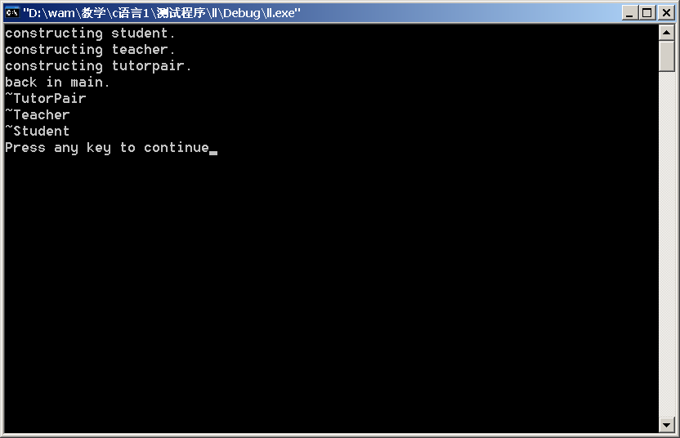
//构造函数执行顺序
class TutorPair{
Student s;
Teacher t;
int noMeetings;
public:
TutorPair(){
cout <<"constructing tutorpair.\n";
noMeetings=0;
}
~TutorPair(){cout<<"~TutorPair\n";}
};
void main(){
TutorPair tp;
cout <<"back in main.\n";
}
//构造函数执行顺序
class Student{
int semesHours; float gpa;
public:
Student() {
cout <<"constructing student.\n";
semesHours=4;
gpa=3.5;
}
~Student(){cout<<"~Student\n";}
};
class Teacher{
string name;
public:
Teacher() {
cout <<"constructing teacher.\n";
}
~Teacher(){cout<<"~Teacher\n";}
};

Slide 140
class A{
public:
A(int k){s=k; cout<<k<<"A is constructing\n";};
~A(){cout<<s<<"~A\n";}
int s;
};
void main(){
cout<<"main is running\n";
A s(1);
void f();
f();
f();
}
void f(){
cout<<"f is running\n";
A s(2);
static A t(3);
}
A t(4);

Slide 141
l.cpp
#include "A.h"
A h(6);
void f(){
… …;
}
A.h
class A{
public:
A(int r){s = r;};
private:
int s;
};
B.h
class B{
public:
B(A t){x = t;}
private:
A x;
};
z.cpp
#include "A.h"
#include "B.h"
extern A h;
B k(h);//？
void g(){ … …;}
//全局变量构造顺序不确定

Slide 142
构造、析构函数
全局对象main之前构造；程序结束时析构
静态对象在首次调用时构造一次；程序结束析构
局部对象之间以文本定义顺序为顺序，
（类的数据成员属于此种情况）
全局对象如果分布在不同文件中，则构造顺序随机

Slide 143
构造、析构函数
class A{
public:
int s;
private:
A(){cout<<"A is constructing\n";};
~A(){cout<<"~A\n";}
};
void main(){
A s;//出错
A *p = new A;//出错
}
//构造函数&析构函数的属性影响

Slide 144
int nextStudentID=0;
class Student{
string name;
public:
Student(string pName) {
name ＝ pName;
++nextStudentID；
}
~Student() {
--nextStudentID;
}
}；
//构造函数根据空间个数初始化
void main()
{
Student *p;
p = new Student （"张三"）;
… …;
}
void p(){
Student s("李四");
… …;
}
… …

Slide 145
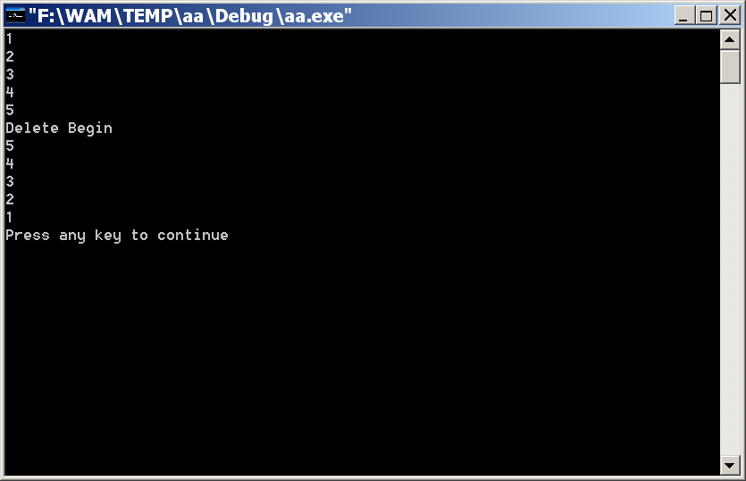
//对象数组 构造函数工作情况
class Student{
int value;
public:
Student() {
cin>>value;}
~Student(){
cout<<value<<endl;}
};
void main(){
Student *p=new Student[5];
cout<<"Delete Begin"<<endl;
delete [] p;
}

Slide 146
//对象数组
class Student{
int value;
public:
Student(int i) {
value = i;}
~Student(){
cout<<value<<endl;}
};
void main(){
Student *p=new Student[5](80);//错误
cout<<"Delete Begin"<<endl;
delete [] p;
}

Slide 147
//组合类的构造函数如何工作
class StudentID{
int value;
public:
StudentID(int id=0) {
value=id;}
};
class Student{
string name;
StudentID id(ssID); //错误
public:
Student(string pName,int ssID=0){
name ＝ pName;
}
};
void main(){
Student s("Randy",9818);
}
类成员定义时不允许初始化，
因为类仅仅是一个类型，
而没有空间分配

Slide 148
//组合类的构造函数如何工作
class StudentID{
int value;
public:
StudentID(int id=0) {
value=id;}
};
class Student{
string name;
StudentID id;
public:
Student(string pName,int ssID=0){
name ＝ pName;
StudentID id(ssID);
}
};
void main(){
Student s("Randy",9818);
}
临时对象而已 不能影响类的成员

Slide 149
//组合类的构造函数如何工作
class StudentID{
public:
int value;
StudentID(int id=0)
{ value=id;}
};
class Student{
string name;
StudentID id;
public:
Student(string pName,int ssID=0):id(ssID) { //引入新语法
name ＝ pName;
}
};
void main(){
Student s("Randy",9818);
}

Slide 150
//（上） 列表顺序不影响构造函数执行顺序
class Student{
int semesHours;
public:
Student(int i) {
cout <<"constructing student.\n";
semesHours=i;
}
~Student(){cout<<"~Student\n";}
};
class Teacher{
string name;
public:
Teacher(string pName) {
name ＝ pName;
cout <<"constructing teacher.\n";
}
~Teacher(){cout<<"~Teacher\n";}
};

Slide 151
//(下)
class TutorPair{
Student s;
Teacher t;
int noMeetings;
public:
TutorPair(int i,int j,string p):t(p),s(j){
cout <<"constructing tutorpair.\n";
noMeetings=i;
}
~TutorPair(){cout<<"~TutorPair\n";}
};
void main()
{TutorPair tp(4,3.5,"John");
cout <<"back in main.\n";
}

Slide 152
构造、析构函数
//常量成员和引用成员
class Student{
const int i; //此处不能赋值
int const &j; //此处不能赋值
public:
Student(int s):i(s),j(i){}
void p(){cout<<j<<endl;}
};
//const成员被认为缺乏意义
//引用成员主要是超越指针成员的不确定性
void main()
{
int c=123;
Student s(8);
s.p();
}

Slide 153
构造、析构函数
//默认拷贝构造函数
class Student{
int i;
public:
Student(int k):i(k){}
void p(){cout<<i<<endl;}
};
void main(){
Student s(2019);
s.p();
Student t(s);
t.p();
//因为有默认拷贝
Student m(0)；
m = s；
m.p();
//因为有默认赋值运算
}

Slide 154
构造、析构函数
系统为每个类定义默认构造函数是个传说
没有自定义构造函数时,以下情况才提供“默认构造函数”：
（1）被组合类有构造函数
（2）祖先类有构造函数
（3）有虚函数
（4）虚继承

Slide 155
void main(){
Student s(18);
s.p();
Student t(s);
t.p();
Student k=s;
k.p();
Student *p=new
Student(s);
p->p();
//均调用拷贝构造
Student m (0);
m=s;
m.p();
//调用赋值运算
}
构造、析构函数
//拷贝构造函数
class Student{
int i;
public:
Student(int k):i(k){}
Student(Student const &s){
i = s.i*(-1);}
void p(){cout<<i<<endl;}
};
值传递可以吗？

Slide 156
构造、析构函数
1、Malloc()和对应的free()函数不属于语言本身，因此不能自动调用构造函数和析构函数。所以引入了new和delete。
2、Malloc()和free()是函数，于malloc.h中声明；而new和delete是c++本身的内容。可以理解为关键字。
3、内存分类：
A、代码区（code area）
B、数据区
（1）全局数据区（data area）
（2）栈区（stack area）
（3）堆区（heap area）自由存储区 new
因为空间不确定才使用堆空间；是大多数情况
4、函数内部的申请的堆空间要及时释放，否则容易造成内存重复申请和内存迷失。

Slide 157
class aa {
public:
aa(int a=1){id=a;}
int id;
~aa(){cout<<"aa is completed. ";}
};
void main()
{
aa *p=new aa(9);
cout<<p->id;
aa *q=(aa *)malloc(sizeof(aa));
cout<<q->id;//随机数 表明构造函数未调用
delete p;
free(q);//析构函数未调用
}
构造、析构函数

Slide 158
class aa {
public:
aa(int a=1){id=a;}
int id;
~aa(){cout<<"析构"<<id<<endl;}
};
aa & m(){
aa *p=new aa(9);
return(*p);
}
void main(){
aa & s = m();
cout<<s.id;//结果为9 析构未执行
}
构造、析构函数

Slide 159
class aa {
public:
aa(int a=1){id=a;}
int id;
~aa(){cout<<"析构"<<id<<endl;}
};
aa & m(){
aa *p=new aa(9);
delete p;
return(*p);
}
void main(){
aa & s = m();
cout<<s.id;//结果为随机数 析构执行
}
堆空间不伴随函数动态释放，
程序员要自主管理
构造、析构函数

Slide 160
class aa {
public:
aa(int a=1){id=a;}
int id;
~aa(){cout<<"aa is completed. ";}
};
void p(){
aa *s=new aa[9999];
}
void main(){
for(;;) //while(1)
p();
}
//内存将被耗尽
//垃圾收集器
构造、析构函数

Slide 161
class aa {
public:
aa(int a=9){age =new int[a];}
int * age;
};
void main(){
aa * s = new aa;
s->age[1] = 20;
int * t = s->age;
delete s;
cout<<t[1];
}
构造、析构函数
~aa(){delete [] age;}

Slide 162
class aa {
public:
aa(){dept = new string;}
~aa(){delete dept;}
string * dept;
};
void main(){
aa p;
*(p.dept) = "Computer";
cout<<*(p.dept)<<endl;
aa q(p); // aa q=p;
cout<<(*q.dept)<<endl;
*(p.dept) = "Software";
cout<<*(q.dept)<<*(p.dept)<<endl;}
浅拷贝
构造、析构函数

Slide 163
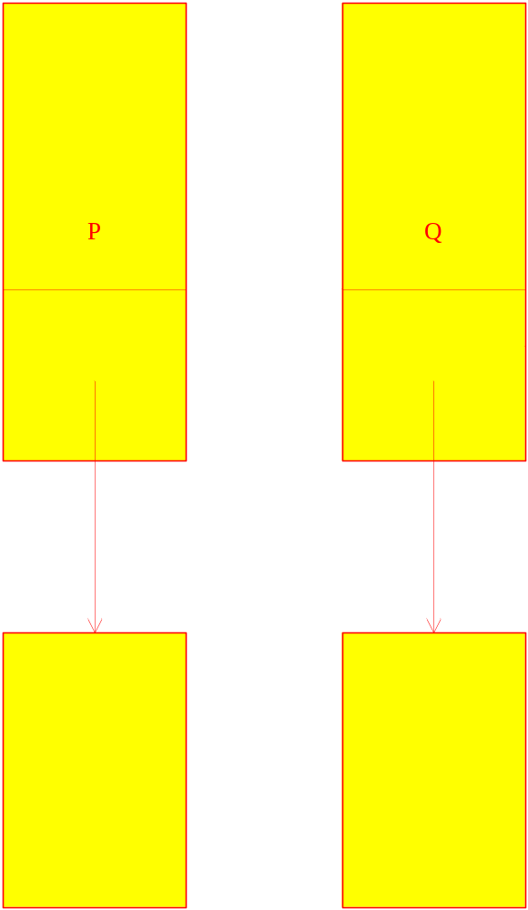
构造、析构函数

Slide 164
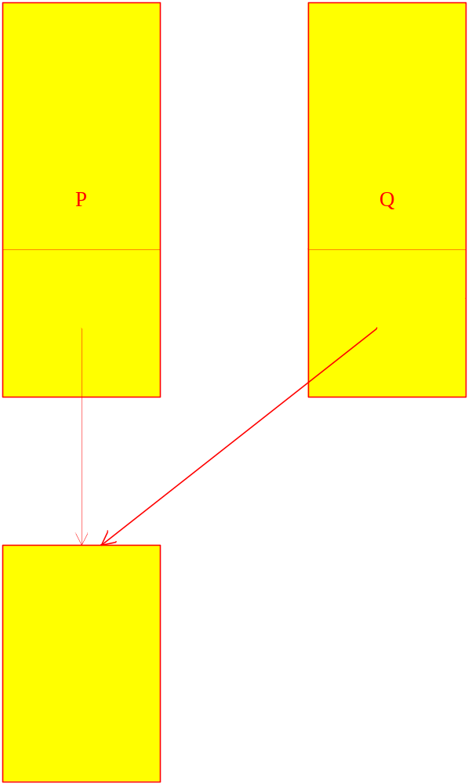
构造、析构函数

Slide 165
class aa {
public:
aa(){dept = new string;}
aa(aa & s){dept = new string(*(s.dept));}
~aa(){delete dept;}
string * dept;
};
void main(){
aa p;
*(p.dept) = "Computer";
cout<<*(p.dept)<<endl;
aa q(p); // aa q=p;
cout<<(*q.dept)<<endl;
*(p.dept) = "Software";
cout<<*(q.dept)<<*(p.dept)<<endl;
}//引用成员也适用；意义不大而且稍复杂
深拷贝
构造、析构函数

Slide 166
class aa {
int id;
public:
aa(int a=1){id=a; cout<<"构造"<<endl;}
aa (aa & s){id = s.id; cout<<"拷贝";}
};
void main(){
aa m; //“构造”
aa n(m); //“拷贝”
aa o = m; //“拷贝” 和aa o(m)等价
aa s = 9; //“构造” 和aa s(9)等价
aa t; //“构造”
t = 9; // “构造” 赋值运算
}
构造、析构函数
类型转换

Slide 167
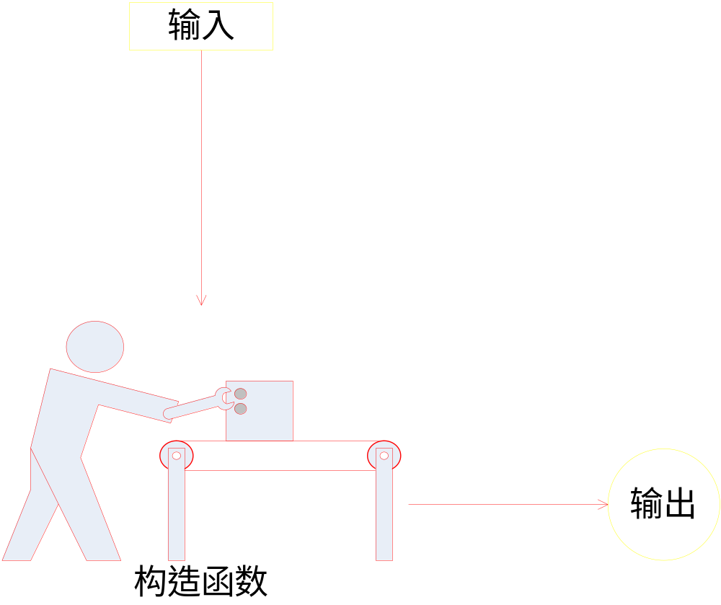
构造、析构函数
类型转换

Slide 168
class aa {
public:
aa(int a=1){id=a;}
int id;
};
void m(aa a){ cout<<a.id<<endl;}
void main(){
aa s; s = 6; m(s); aa t= 'a' ; m(t);
m(7); //相当于m(aa a = 7); 即m(aa a(7));
s = aa(8); m(s);
}
//如果存在m(int)的函数则优先匹配
//如果构造函数explicit修饰，则只有显性转换可以
构造、析构函数

Slide 169
类型转换
构造、析构函数
class aa {
public:
aa(int a=1){id=a;}
int id;
};
class bb {
public:
bb(int a=2){id=a;}
int id;
};
void m(aa a){
cout<<a.id<<endl;}
void m(bb a){
cout<<a.id<<endl;}
void main(){
m(9); //存在二义性;
}//转换不能太复杂，不允许多参数，不允许间接转换

Slide 170
类型转换
class HighWorker {
float income;
public:
HighWorker(float a = 2000.0){income = a;}
float Getincome(){return(income);}
};
class Worker {
float income;
public:
Worker(float a = 1200.0){income = a;}
Worker(HighWorker b){income = 0.75*b.Getincome();}
float Getincome(){return(income);}
};
void m(Worker a){cout<<a.Getincome()<<endl;}
void main(){
Worker a; m(a);
HighWorker b; m(b);
}
构造、析构函数

Slide 171
构造、析构函数
class aa {
int id;
public:
aa(int a=1){id=a; cout<<id<<"构造"<<endl;}
aa (aa & s){id = s.id; cout<<"拷贝"<<endl;}
~aa(){cout<<"析构"<<id<<endl;}
};
void main(){
aa s; //"构造"
aa t = s; //拷贝
aa k = 8; //构造
s = 9; // "构造" "析构"
aa &q = aa(7); //构造
aa m(7); //构造
aa(6); //构造 析构
aa n= aa(5);//?
}

Slide 172
class aa{
float a; float b;
public:
aa sum(aa);
float &aaa(){return(a);}
float &bbb(){return(b);}
};
aa aa::sum(aa b){
aa c; c.a=this->a+b.a; c.b=this->b+b.b;
return(c);
}
void main(){
aa a,b;
a.aaa()=1; a.bbb()=2; b.aaa()=3; b.bbb()=4;
aa c=a.sum(b);
cout<<c.aaa()<<endl<<c.bbb();
for(long i=0;i<100000;i++) cout<<a.aaa()<<endl;
}
友元 引入

Slide 173
class aa{
float a; float b;
public:
float &aaa(){return(a);}
float &bbb(){return(b);}
};
aa sum(aa s,aa t){
aa c; c.aaa()=s.aaa()+t.aaa(); c.bbb()=s.bbb()+t.bbb();
return(c);
}
void main(){
aa a,b;
a.aaa()=1; a.bbb()=2;
b.aaa()=3; b.bbb()=4;
aa c=sum(a,b);
cout<<c.aaa()<<endl<<c.bbb();
for(long i=0;i<100000;i++) cout<<a.a<<endl;
}
友元 希望
aa c; c.a = s.a+t.a; c.b = s.b+t.b;

Slide 174
class aa{
float a; float b;
public:
friend aa sum(aa,aa);
friend void main();
float &aaa(){return(a);}
float &bbb(){return(b);}
};
aa sum(aa s,aa t){
aa c; c.a=s.a+t.a; c.b=s.b+t.b;
return(c);
}
void main(){
aa a,b;
a.a=1; a.b=2;
b.a=3; b.b=4;
aa c=sum(a,b);
cout<<c.a<<endl<<c.b;
for(long i=0;i<100000;i++) cout<<a.a<<endl;
}
友元 实现

Slide 175
class Student{
// friend void Teacher::p(int);
// friend void Teacher::q(float);
// friend class Teacher;
int age; float score;
};
class Teacher{
public:
void p(int a){Sooc.age = a);}
void q(float a){Sooc.score = a;}
Student Sooc;
private:
char name[9];
};
void main()
{ Teacher a; a.p(20); a.q(80.9}
友元 类

Slide 176
友元 意义
效率问题；格式问题
友元不具有传递性
友元声明位于公有、私有、保护效果一致
扩大自由函数对类、类对类的访问权限；
从而破坏了类的封装性；慎重使用

Slide 177
class aa{
float a; float b;
public:
aa sum(aa);
float &aaa(){return(a);}
float &bbb(){return(b);}
};
aa aa::sum(aa t){
aa c; c.a=a+t.a; c.b=b+t.b; return(c);}
void main(){
aa a,b;
a.aaa()=1; a.bbb()=2;
b.aaa()=3; b.bbb()=4;
aa c=a.sum(b);
cout<<c.aaa()<<endl<<c.bbb();
aa d=b.sum(a);
cout<<d.aaa()<<endl<<d.bbb();
}
运算符重载

Slide 178
class aa{
float a; float b;
public:
friend aa sum(aa,aa);
float &aaa(){return(a);}
float &bbb(){return(b);}
};
aa sum(aa s,aa t){
aa c; c.a=s.a+t.a; c.b=s.b+t.b; return(c);}
void main(){
aa a,b;
a.aaa()=1; a.bbb()=2;
b.aaa()=3; b.bbb()=4;
aa c=sum(a,b);
cout<<c.aaa()<<endl<<c.bbb();
aa d=sum(b,a);
cout<<d.aaa()<<endl<<d.bbb();
}
运算符重载

Slide 179
class aa{
float a; float b;
public:
float &aaa(){return(a);}
float &bbb(){return(b);}
private:
};
void main(){
aa a,b;
a.a=1; a.b=2;
b.a=3; b.b=4;
aa c=a+b; //期望：小学生能看懂为目标
cout<<c.a<<endl<<c.b;
aa d=b+a;
cout<<d.a<<endl<<d.b;
}
运算符重载

Slide 180
int operator +(int & a, int& b){
int c = a;
for(int i = b;i>0;i--) c++;
return(c);
}
int operator +(double & a, double & b){
… …;
}
… … …
void main(){
int a = 9 , b = 8;
float d = 1.2 , e = 3.4;
int c=a+b; //int c=operator +(a,b);
float f=d+e; //float f=operator +(d,e);
}
//c语言本身都是函数机制
运算符重载

Slide 181
class aa{
float a; float b;
public:
float &aaa(){return(a);}
float &bbb(){return(b);}
};
aa operator +(const aa & a, const aa& b){
aa c;
c.aaa()=a.aaa()+b.aaa();
c.bbb()=a.bbb()+b.bbb();
return(c);
}
void main(){
aa a,b;
a.aaa()=1; a.bbb()=2;
b.aaa()=3; b.bbb()=4;
aa c=a+b; //等价aa c=operator +(a,b);
}
运算符重载

Slide 182
class aa{
float a; float b;
public:
float &aaa(){return(a);}
float &bbb(){return(b);}
friend aa operator +(const aa&,const aa&);
};
aa operator +(const aa & a,const aa& b){
aa c;
c.a=a.a+b.a;
c.b=a.b+b.b;
return(c);
}
void main(){
aa a,b;
a.aaa()=1; a.bbb()=2;
b.aaa()=3; b.bbb()=4;
aa c=a+b;
}
运算符重载

Slide 183
class aa{
float a; float b;
public:
float &aaa(){return(a);}
float &bbb(){return(b);}
aa operator +(const aa&);
};
aa aa::operator +(const aa& t){
aa c;
c.a=a+t.a; c.b=b+t.b;
return(c);
}
void main(){
aa a,b;
a.aaa()=1; a.bbb()=2;
b.aaa()=3; b.bbb()=4;
aa c=a+b; //aa c=a.operator+(b)
}
运算符重载函数为成员函数
运算符重载

Slide 184
class aa{
float a; float b;
public:
float &aaa(){return(a);}
float &bbb(){return(b);}
friend aa operator +(aa&);
};
aa operator +(aa & a){ //不提倡
aa c;
c.a=a.a;
c.b=a.b;
return(c);
}
void main(){
aa a,b;
a.aaa()=1; a.bbb()=2;
b.aaa()=3; b.bbb()=4;
aa c=+a; //c=operator +(a);
}
运算符重载

Slide 185
class aa{
float a; float b;
public:
float &aaa(){return(a);}
float &bbb(){return(b);}
friend aa operator +(aa&,aa&,aa&);
};
aa operator +(aa & a,aa & b,aa & c){
aa d;
d.a=a.a+b.a+c.a;
d.b=a.b+b.b+c.b;
return(c);
}
void main(){
aa a,b;
a.aaa()=1; a.bbb()=2;
b.aaa()=3; b.bbb()=4;
aa c=operator +(a,b,a);
}
运算符重载
运算符重载时参数个数不可以超过原来数目

Slide 186
class aa{
float a; float b;
public:
float &aaa(){return(a);}
float &bbb(){return(b);}
friend aa operator +(aa&,aa&);
friend aa operator +(aa&,int&);
};
aa operator +(aa & a,aa & b){
aa c; c.a=a.a+b.a; c.b=a.b+b.b; return(c);}
aa operator +(aa & a,int & b){
aa c; c.a=a.a+b; c.b=a.b+b; return(c);}
void main(){
aa a,b; int i=6; a.aaa()=1; a.bbb()=2; b.aaa()=3; b.bbb()=4;
aa c = a+i;
}

Slide 187
class aa{
float a; float b;
public:
float &aaa(){return(a);}
float &bbb(){return(b);}
friend aa operator +(int&,int&);
};
aa operator +(int & a,int & b){
aa c;
c.a=a+b;
c.b=a+b;
return(c);
}
void main(){
int i=6,j=7;
aa c=i+j;
}
运算符重载
运算符重载时参数类型不能全为基本类型

Slide 188
运算符重载
重载运算符内部的同名运算符维持原来操作
参数都是基本类型时不能重载
参数和返回类型可以改变；运算顺序和优先级不能改变
下列运算符不可以重载：. :: .*等 ；不允许创建新运算符
不提倡改变参数个数、运算符含义

Slide 189
class aa{
float a; float b;
public:
float &aaa(){return(a);}
float &bbb(){return(b);}
void operator =(aa &);
};
void aa::operator =(aa & b){
a=b.a;
b=b.b;
}
void main()
{ aa a,b;
a.aaa()=1; a.bbb()=2;
b.aaa()=3; b.bbb()=4;
aa c;
c = a; // c.operator =(a);
cout<<c.aaa()<<endl<<c.bbb();
}
运算符重载
重载赋值运算符函数返回类型不能为空

Slide 190
class aa{
float a; float b;
public:
float &aaa(){return(a);} float &bbb(){return(b);}
aa & operator =(aa &);
};
aa & aa::operator =(aa & b){
this->a=b.a; this->b=b.b;
return(*this);
}
void main(){
aa a,b;
a.aaa()=1; a.bbb()=2;
b.aaa()=3; b.bbb()=4;
aa c;
c = a;
c = a = b; //（a=b）=c;如何？
}
运算符重载
重载运算符函数类型应为引用；值可以吗？

Slide 191
class aa{
float a; float b;
public:
aa(){m=new int(9);}
float &aaa(){return(a);} float &bbb(){return(b);}
aa & operator =(aa &);
int *m;
};
aa & aa::operator =(aa & b){
int i;
this->a=b.a; this->b=b.b; this->m=new int(*(b.m));
return(*this);
}
void main(){
aa a;
a.aaa()=1; a.bbb()=2;
aa c;
c = a;
}
运算符重载
给出自定义=; 浅拷贝与深拷贝

Slide 192
class aa{
float a; float b;
public:
aa(){m=new int(9);}
float &aaa(){return(a);} float &bbb(){return(b);}
aa & operator =(aa &);
int *m;
};
aa & aa::operator =(aa & b){
if(this == &b) return b;
delete m;
a=b.a; b=b.b;
m=new int(*(b.m));
return(*this);
}
运算符重载

Slide 193
class aa{
float a; float b;
public:
float &aaa(){return(a);}
float &bbb(){return(b);}
aa & operator ++();
};
aa & aa::operator ++(){
a=a+1; b=b+1; return(*this);}
void main(){
aa a;
a.aaa()=1; a.bbb()=2;
cout<<(++a).aaa()<<endl;
cout<<a.aaa()<<endl;
}
运算符重载
前自操作运算符应该返回引用

Slide 194
class aa{
float a; float b;
public:
float &aaa(){return(a);}
float &bbb(){return(b);}
aa operator ++(int);
};
aa aa::operator ++(int){
aa m(*this); a=a+1; b=b+1; return(m);
}
void main(){
aa a;
a.aaa()=1; a.bbb()=2;
cout<<a++.aaa()<<endl; cout<<a.aaa()<<endl;
}
运算符重载
后自操作运算符为返回值

Slide 195
class aa{
float a; float b;
public:
float &aaa(){return(a);}
float &bbb(){return(b);}
friend aa & operator ++(aa &);
friend aa operator ++(aa &,int);
};
aa & operator ++(aa & a){
a.a=a.a+1; a.b=a.b+1; return(a);
}
aa operator ++(aa & a,int){
aa b(a);
a.a=a.a+1;
a.b=a.b+1;
return(b);
}
运算符重载
自操作运算符的友元形式

Slide 196
运算符重载
构造
转换运算

Slide 197
class aa{
float a; float b;
public:
float &aaa(){return(a);}
float &bbb(){return(b);}
operator float();
};
aa::operator float() { return(a);}
void main(){
aa a,b;
a.aaa()=1; a.bbb()=2;
b.aaa()=3; b.bbb()=4;
cout<<float(a)<<endl;
cout<<10+a<<endl;
}
运算符重载
转换运算符

Slide 198
class Circle{
double r;
public:
double area(){return(r*r*3.14);}
double &SetR(){return(r);}
};
class Square{
double a;
public:
Square(double k = 6){ a = k;}
double area(){return(a*a);}
operator Circle();
};
Square::operator Circle() {
Circle s; s.SetR() = 0.5*a; return(s);
}
void Desk(Circle t){cout<<t.area()<<endl; … …;}
void main(){
… …; Square s; Desk(s); … …; }
运算符重载

Slide 199
class HighWorker {
float income;
public:
HighWorker(float a = 2000.0){income = a;}
operator Worker(){
Worker s; s.Getincome()=0.75*income; return(s);}
float & Getincome(){return(income);}
};
class Worker {
float income;
public:
Worker(float a = 1200.0){income = a;}
Worker(HighWorker b){income = 0.75*b.Getincome();}
float & Getincome(){return(income);}
};
void m(Worker a){cout<<a.Getincome()<<endl;}
void main(){
Worker a; m(a); HighWorker b; m(b);
}
转换运算符
运算符重载

Slide 200
运算符重载
只能是成员的运算符：
=、（）、[]、-〉
只能是友元的运算符：（cout是其它类的对象）
cout<<、>>cin
既可以友元也可以成员的：（定义者提供）
＋、－等

Slide 201
静态成员
//构造函数根据空间个数初始化
StudentID.h
class StudentID{
int value;
public:
StudentID();
~StudentID();
};
StudentID.cpp
int ID＝0;
StudentID::StudentID(){
value=++ID;
}
StudentID::~StudentID(){
--ID;
}
aa.Cpp
#include "StudentID.h"
extern int ID;
void main(){
void xx();
StudentID s,t;
cout<<ID;
xx();
cout<<ID;
}
bb.Cpp
extern int ID;
void xx(){
ID++;… …;
}//伴随类的

Slide 202
//构造函数根据空间个数初始化
StudentID.h
class StudentID{
int value;
public:
static int ID;
StudentID();
~StudentID();
};
StudentID.cpp
int StudentID::ID=0;
StudentID::StudentID(){
value=++ID;
}
StudentID::~StudentID(){
--ID;
}
静态成员
aa.cpp
#include "StudentID.h"
void main(){
void xx();
StudentID s,t;
cout<<StudentID::ID;
xx();
cout<<StudentID::ID;
}
bb.cpp
#include "StudentID.h"
void xx(){
StudentID::ID++;
}

Slide 203
静态成员
StudentID.h
class StudentID{
int value;
public:
static int ID;
StudentID();
~StudentID();
};
StudentID.cpp
int StudentID::ID=0;
StudentID::StudentID(){
value=++ID;
}
StudentID::~StudentID(){
--ID;
}
aa.cpp
#include " StudentID.h "
void main(){
void xx();
StudentID s,t;
cout<<s.ID;
cout<<t.ID;
cout<<StudentID::ID;
xx();
//再次执行上三条语句
}
bb.cpp
#include " StudentID.h "
void xx(){
StudentID::ID++;
}

Slide 204
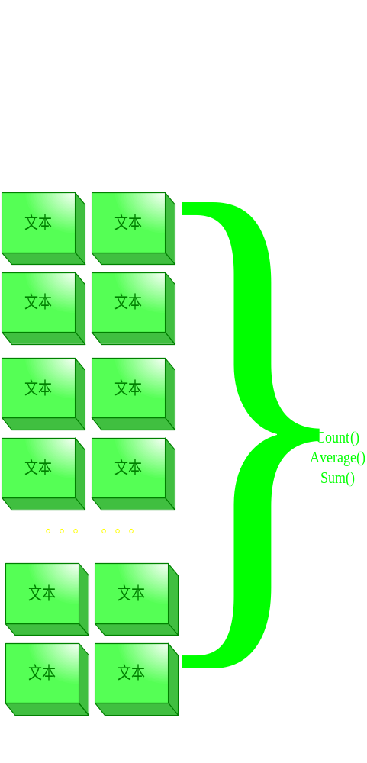
静态成员

Slide 205
静态成员
class Student{
public:
static int noOfStudents;
Student& nextStudent(){
noOfStudents++;
return *this;
}
};
int Student::noOfStudents = 0;
void fn(Student& s){
cout <<Student::noOfStudents <<endl;
cout <<s.nextStudent().noOfStudents <<endl;
}
void main(){
Student ss;
fn(ss);
}

Slide 206
class Student{
static int noOfStudents;
public:
Student & nextStudent(){
noOfStudents++;
return *this;
}
};
int Student::noOfStudents = 0;
void main(){
cout <<Student::noOfStudents <<endl; Student ss;
}//静态成员的属性

Slide 207
class A {
int s;
public:
A():s(9) {cout<<"A is Constructing!"<<endl;}
int R_s(){return(s);}
};
class Student{
int x;
public:
static A noOfStudents;
};
A Student::noOfStudents;//不允许省略
void main(){
cout<<"Main Function is runing!"<<endl;
cout<<Student::noOfStudents.R_s()<<endl;
}
静态成员在main之前构造
生命周期等同于全局对象

Slide 208
静态成员
class Student{
int x；
public:
static Student noOfStudents;
};
Student Student::noOfStudents ;
void main(){
Student ss;
cout<<sizeof(ss)<<endl;
}
静态成员的空间不包含在对象内

Slide 209
class A {
int s;
public:
A(int i):s(i) {cout<<s<<"A is Constructing!"<<endl;}
};
class Student{
int x;
A y;
public:
Student(int i):y(i){}
static A noOfStudents;
};
A Student::noOfStudents(1);
void main(){
cout<<"Main Function is runing!"<<endl;
Student m(2);
}

Slide 210
静态成员
多个场合修改同一个数据
争夺标记，类似令牌
链首指针

Slide 211
静态成员
Student::~Student(){
if(pFirst==this){
pFirst=pNext; return; }
for(Student* pS=pFirst; pS;
pS=pS->pNext)
if(pS->pNext==this){
pS->pNext=pNext;return;}
}
void fn(){
Student s5("S5");
print();
}
void main(){
Student s1("S1");
Student *s2=new Student("S2");
Student s3("S3");
fn();
delete s2;
}
class Student{
public:
Student(char* pName);
~Student();
static Student* pFirst;
Student* pNext;
string name;
};
Student* Student::pFirst =0;
Student::Student(string pName){
name = pName;
pNext =pFirst; pFirst =this;
}

Slide 212
静态成员
class Student{
static int noOfStudents;
int x;
public:
int Get(){return(noOfStudents);}
};
int Student::noOfStudents = 0;
void main(){
cout<<Student::noOfStudents<<endl;//错误
Student ss;
cout<<ss.Get()<<endl;//普通成员函数别扭
cout<<Student::Get();//希望
}

Slide 213
静态成员
class Student{
static int noOfStudents;
int x;
public:
static int Get(){return(noOfStudents);}
};
int Student::noOfStudents = 0;
void main(){
cout<<Student::Get()<<endl;//正确
Student ss;
cout<<ss.Get()<<endl;//不再必要
}
//?静态成员函数和普通成员函数的区别点应该在哪里

Slide 214
静态成员函数
class aa{
int b;
static int a;
public:
int GetB(){return b;}
void o(){cout<<a;cout<<this->a;cout<<b;}
static void p(){cout<<a;cout<<this->a;}
static void q(){cout<<b<<GetB();}
static void r(aa &t){t.b=6;cout<<t.GetB();}
};
int aa::a=0;
void main(){
aa a; aa::r(a);
}
//没有this；可以访问非public

Slide 215
静态成员函数
调用→ | 普通数据成员 | 静态数据成员 | 普通成员函数 | 静态成员函数
普通成员函数 | √ | √ | √ | √
静态成员函数 | ╳ ？ | √ | ╳ ？ | √

Slide 216
静态成员函数
class aa{
static aa * aH;
aa(){};
public:
static aa *get(){ if(aH == 0) aH = new aa;return(aH);}
};
aa * aa::aH = 0;
void main(){
aa *s = aa::get();
aa *t = aa::get();
aa u;//错误
}
只能有一个对象的类

Slide 217
class Female;
class Male{
Female* pWife;
public:
Female* &getWife( ) {return pWife;}
//其它方法及实现，略。
};
class Female {
Male* pHusband;
public:
Male* &getHusband( ) { return pHusband; }
//其它方法及实现，略。
};
/*类的调用*/
Femal a,c; Male b,d;
a.getHusband()=&b;
b.getWife()=&a;
双向关联
例 题

Slide 218
单向关联
例 题
class Female;
class Male{
Female* pWife;
public:
Male( ) {m_buffer[m_sum++] = this;}
Female* &getWife( ) {return pWife;}
static Male* m_buffer[100]; //存放当前产生的所有Male类对象。
static int m_sum;
//其它方法及实现，略。
};
int Male::m_sum = 0;
Male * Male::m_buffer[100];

Slide 219
单向关联
class Female{
//无，去掉Male* pHusband;
public:
Male * getHusband();
// 其它定义不变
};
Male* Female::getHusband( ) {
for (int i = 0; i<Male::m_sum;i++)
if (Male::m_buffer[i]-> getWife( ) == this)
return Male::m_buffer[i];
return 0;
}
/*类的调用*/
Male a,b; Femal c,d,;
a.getWife()=&c;
b.getWife()=&d;
d.getHusband()=?
例 题

Slide 220
举办歌手大奖赛。
设计歌手类，包括：编号、姓名、各评委打分等属性。
要求功能：
可以打印当前最高、最低分选手属性；
打印已出场人数；
可以按照平均分由高到低打印已出场选手属性；
写出main函数中模拟n个选手出场的过程。
作业
写程序验证如下内容：
浅拷贝仅能简单复制指针的值；
全局对象、静态成员的构造函数在main函数之前执行；
构造函数可以实现类型转换；
堆空间生命周期与申请函数不同步；
上机作业

Slide 221
class Student{
int move_tel;
public:
int id;
string name;
protected:
int tel;
};
class Master :public Student{
string topic;
public:
void add(){id = 20190101;tel = 12345678; dept="Software";
major="Security";topic="IDS";}
string dept;
protected:
string major;
};
void main(){
Master a; a.id = 20190101;a.dept="Software"; a.add();}
继承

Slide 222
继承
公有
保护
私有
父类
复用
派生
公有
派生
保护
派生
私有
公有
保护
私有
派生类

Slide 223
访问：函数访问数据成员&函数访问函数。直接和间接
继承
公有
保护
私有
对内
父类
公有
保护
私有
对外
派生类
对内（父->父）
（派->派）
（父->派）
（派->父）
派生
公有
派生
保护
派生
私有
公有
保护
私有
派生
公有
派生
保护
派生
私有
公有
保护
私有
对外

Slide 224
class Student{
int m3;
public:
int m1; void x(){m1=1;m2=2;m3=3;}
protected:
int m2;
};
class Master :public Student{
int n3;
public:
void y(){m1=1;m2=2;m3=3;n1=1;n2=2;n3=3;} //对内
void z(){x();} //间接访问了父类的private成员
int n1;
protected:
int n2;
};
void main(){
Master a;
a.m1=1;a.m2=2;a.m3=3;a.n1=1;a.n2=2;a.n3=3; //对外
a.x();
a.z();
}
继承

Slide 225
class Student{
public:
int m1;
protected:
int m2;
private:
int m3;
};
class Master :public Student{
public:
int n1;
protected:
int n2;
private:
int n3;
};
class MasterEnginee :public Master{
public:
int p1;
protected:
int p2;
private:
int p3;
};
void main(){
MasterEnginee a;
}

Slide 226
继承
继承的本质实际上就是由上到下完全的复制；但是在对内可见性上做了手脚，对外可见性则没有改变。

Slide 227
继承
宇宙万事万物都是分类分层的，解决问题可以从事物之间的上下关系中着手。这是继承引入程序设计的前提。
例如：已知鸟的属性，燕子是什么的描述便可以在鸟的基础上进行（复用）：
燕子是鸟。 （全部）
燕子是候鸟。 （增加）
叫声特别好听。（改写）

Slide 228
我公司向A公司采购高级相机，包含按钮、图像质量设定、编码算法等属性。Public\protected\private
我公司连接一台电脑(操作菜单、硬件、源代码)后成为一个抓拍系统销售给用户。
Public继承：
我公司可以操作电脑全部，相机前两项
用户可以操作电脑的操作菜单和相机的按钮
Protected继承：
我公司可以操作电脑全部，相机前两项
用户仅仅可以操作电脑的操作菜单
Private继承：
我公司可以操作电脑全部，相机前两项
用户仅仅可以操作电脑的操作菜单
同时相机公司要求我公司如果将系统卖给其它公司，因该公司也用于销售，不得向其泄露其全部内容

Slide 229
class Student{
int move_tel;
public:
int id;
string name;
protected:
int tel;
};
class Master :protected Student{
string topic;
public:
string dept;
protected:
string major;
};
void main(){
Master a;
}
Public: dept protected:id, name,tel, major;
和public继承相比
收缩了对外权限；
没有影响对内权限
继承

Slide 230
class Student{
int move_tel;
public:
int id;
string name;
protected:
int tel;
};
class Master :private Student{
string topic;
public:
string dept;
protected:
string major;
};
void main(){
Master a;
}
Public: dept protected: major; private:id, name,tel,topic
和public继承相比
收缩了对外权限；
影响后代对内权限
继承

Slide 231
公有
保护
私有
继承
派生
公有
派生
保护
派生
私有
公有
保护
私有
public继承
派生
公有
派生
保护
派生
私有
保护
保护
私有
protected继承
派生
公有
派生
保护
派生
私有
私有
私有
私有
private继承

Slide 232
class Student{
int m3;
public: int m1; void x(){m1=1;m2=2;m3=3;}
protected: int m2;
};
class Master :public Student{
int n3;
public: int n1; void y(){m1=1;m2=2;n1=1;n2=2;n3=3;}
protected: int n2;
};
void f(Student &a){a.m1=5;a.n1=6;a.x();a.y();}
void main(){
Master a;
Student *p=&a;p->m1=1;p->n1=2;p->x();p->y();
f(a);
Student b;
b = a;
}
继承
说明派生类对象包含父类对象全部内容
凡是父类对象可以出现的地方可以用子类对象代替，反之不可

Slide 233
class Student{
int m3;
public: int m1; void x(){m1=1;m2=2;m3=3;}
protected: int m2;
};
class Master :public Student{
int n3;
public: int n1; void y(){m1=1;m2=2;n1=1;n2=2;n3=3;}
protected: int n2;
};
void f(Master &a){… …;}
void main(){
Student a; Master b;
f(a);
Master *p=&a;
b = a;
}
继承
子类对象不可以用父类对象代替

Slide 234
继承
父类指针、引用
派生
公有
派生
保护
派生
私有
公有
保护
私有
派生类

Slide 235
class Student{
int m3;
public: int m1;void x(){m1=1;m2=2;m3=m3;}
protected: int m2;
};
class Master :protected Student{
int n3;
public: int n1; void y(){m1=1;m2=2;n1=1;n2=2;n3=3;}
protected: int n2;
};
void f(Student &a){}
void main()
{ Master a;
a.x();
f(a);
Student *p=&a;
}
继承
protected继承和private继承得到的类都不是子类
“凡是父类对象可以出现的地方可以用子类对象代替”，不再适用

Slide 236
继承
private成员继承后只对原来兄弟方法可见
继承后的内容属性等于或低于继承类型
继承类型省略时默认为私有继承
public继承使用最多、最重要

Slide 237
class Student{
int move_tel;
public:
int id; string name;
protected:
int tel;
};
class Master :public Student{
string topic;
using Student::id;
public:
string dept;
using Student::tel;
protected:
string major;
};
void main(){
Master a;
a.id = 1;//错误 a.tel = 2;//正确}
继承
Using Student::move_tel;//错误

Slide 238
继承 和组合关系
class Student{
int move_tel;
public:
int id;
void r(){dept ="软件"; ×}
protected:
int tel;
};
class Master :public Student{
string topic;
public:
string dept;
void x(){
id = 1; √
tel = 2; √
move_tel = 3; ×
}
protected: void y(){}
};
void main(){
Master a;
Student *p=&a; √
a.id = 1; √
a.dept = "软件"; √
a.tel = 2; ×
a.move_tel = 3; ×
a.topic = "网络"; ×
a.y()； ×
}
//未举例内部访问
//未讨论protected、private继承

Slide 239
class Student{
int move_tel;
public:
int id;
void r(Master &);
protected:
int tel;
};
class Master {
string topic;
Student s；
public:
void x(){
s.id=1; √
s.tel=2; ×
s.move_tel=3; ×
}
protected:
void y(){}
};
void Student::r(Master & t){
t.x(); √
t.y(); ×
cout<<t.topic; ×
}
void main(){
Master a;
Student *p=&a; ×
a.x(); √
a.y(); ×
cout<<a.topic; ×
cout<<a.s.X; ×
}//类似继承方式
继承 和组合关系

Slide 240
组合的属性变化
继承
公有
保护
私有
对内
被组合类
公有
保护
私有
对外
组合类
组合
公有
组合
保护
组合
私有
公有
保护
私有
对内（组->被组）
（被组->组）
组合
公有
组合
保护
组合
私有
公有
保护
私有
组合
公有
组合
保护
组合
私有
公有
保护
私有
对外（public）
组合
公有
组合
保护
组合
私有
公有
保护
私有
对外（protected）
组合
公有
组合
保护
组合
私有
公有
保护
私有
对外（private）

Slide 241



组合的属性变化
继承

Slide 242
继承和组合的关系
组合和继承都是实现复用的手段；
尽量使用组合，因为是黑箱复用依赖较少
被组合的成员内部的成员和本级其他成员
相互访问权限相当于类外关系
被组合成员内部的成员的成员的成员。。。
外面对其访问权限属于逐级类外叠加的关系

Slide 243
继承和组合的关系
去掉继承关系
对象接口不变
class B{
public:
void f( ) const{ }
};
class D : public B{
public:
void func( ) const{ f ( );}
};

Slide 244
继承和组合的关系
void F(const B& aB) {
aB.f( );
}
void main( ) {
D d;
d.func( );
F(d);
}

Slide 245
继承和组合的关系
class D {
public:
void func( ) const{pb->f( ); }
D(B* p=new B){pb=p;}
operator B&(){return *pb;}
private:
B * pb;
};

Slide 246
class Student{
int move_tel;
public:
Student(int i){tel=i;}
int id;
string name;
protected:
int tel;
};
class Master :public Student{
string topic;
public:
Master(string p,int k):Student(k){major = p;}
string dept;
protected:
string major;
};
Void main(){
Master a("Computer",13512345678);}
继承
Tel可以在Master的构造函数里初始化吗？
可以，但是不提倡！

Slide 247
class Student{
int move_tel;
public:
Student(int i){tel=i;} int id;
protected:
int tel; void O(){cout<<tel<<endl;}
};
class Master :public Student{
string topic;
public:
Master(int j,int k):Student(k){tel = j;}
string dept;
void O(){cout<<tel<<endl; Student::O();cout<<Student::tel<<endl;}
protected:
int tel;
};
void main(){
Master a(13312345,13012345); a.O();
}
如果父类中出现Master::tel形式的访问，错误！！！
构造函数、析构函数的执行顺序

Slide 248
class A {
int x;
public:
A(int value=0):x(value) {}
A(const A& s):x(s.x) {}
A & operator =(const A & s) {x=s.x; return *this;}
};
class B:public A {
int y;
public:
B(int v):A(v),y(v) { }
B(const B & s);
B & operator=(const B & s);
};
B::B(const B & s):A(s) { y = -1*s.y; }
B & B::operator=(const B & s){
A::operator=(s); y = -1*s.y; return(*this);
}

Slide 249
class A {
public:
A() {cout<<"A"<<endl;}
~A() {cout<<"~A"<<endl;}
};
class B { };
class C { };
class D:public A {
B b;
};
class E:public D {
C c;
};
void f() {
E e;
}
int main(){ f(); }

Slide 250
void main(){
int i;
while(1){
cin>>i;
switch(i){
case 1:煎();break;
case 2:炒();break;
case 3:烹();break;
case 4:炸();break;
}
}
}
-----------------------------
class A{
public:void cook(){}
};
class B:public A{
void cook(){煎();}
};
class C:public A{
void cook(){炒();}
};
class D:public A{
void cook(){烹();}
};
class E:public A{
void cook(){炸();}
};
A * chef(int i){
if(i==1) return new B;
if(i==2) return new C;
if(i==3) return new D;
if(i==4) return new E;
}
void main(){
while(1)
chef(cin.get())->cook();
}

Slide 251
1. 对象的管理者（1）
对象ａ的操作 | 改为操作对象ｂ
Student a，b; FuncA(a); FuncB(a); … …; … …; FuncAX(a); | Student a，b; FuncA(ｂ); FuncB(ｂ); … …; … …; FuncAX(ｂ);

Slide 252
1. 对象的管理者（2）
对象ａ的操作 | 改为操作对象ｂ
Student a，b; Student * p; p = &a; FuncA(*p); FuncB(*p); … …; … …; FuncAX(*p); | Student a，b; Student * p; p = &b; FuncA(*p); FuncB(*p); … …; … …; FuncAX(*p);

Slide 253

2. 类树对象的管理者
类树 | 指针树
Automobile
Car Truck
Jetta Audi
Automobile *
Car * Truck *
Jetta * Audi *

Slide 254
3. 类树对象的通用管理者（1）
类树 | 祖先类指针
 | Automobile *
Automobile
Car Truck
Jetta Audi

Slide 255
3. 类树对象的通用管理者（2）
类树 | 指针的使用
 | Automobile *p; Automobile a; Car b; Truck c; Audi d; p = &a; p = &b; p = &c; p = &d;
Automobile
Car Truck
Jetta Audi

Slide 256
4. 继承与指针（1）
访问方式
对象方式
各自指针
祖先指针
数据关系
父类定义，子类继承
父类定义，子类变异
父类没有，子类派生
访问方式
对象方式
各自指针
祖先指针
×
相当于原始定义，属于最常见情况，故不需讨论

Slide 257
访问方式
对象方式
各自指针
祖先指针
数据关系
父类定义，子类继承
访问方式
对象方式
各自指针
祖先指针
×

Slide 258
4. 继承与指针（2）
class Automobile{ public: // . . . void Run(){ cout<<"机械变速"<<endl; } }; class Car:public Automobile{ public: // . . . }; | void main(){ Automobile ObjA; Car ObjB; ObjA.Run(); ObjB.Run(); } 机械变速 机械变速

Slide 259
4. 继承与指针（3）
class Automobile{ public: // . . . void Run(){ cout<<"机械变速"<<endl; } }; class Car:public Automobile{ public: // . . . }; | void main(){ Automobile ObjA; Car ObjB; Automobile *pA = &ObiA; Car *pB = &ObjB; pA->Run(); pB->Run(); } 机械变速 机械变速

Slide 260
4. 继承与指针（4）
class Automobile{ public: // . . . void Run(){ cout<<"机械变速"<<endl; } }; class Car:public Automobile{ public: // . . . }; | void Fn(Automobile *p){ p->Run(); delete p; } void main(){ Fn(new Automobile); Fn(new Car); } 机械变速 机械变速

Slide 261
访问方式
对象方式
各自指针
祖先指针
数据关系
父类定义，子类变异
访问方式
对象方式
各自指针
祖先指针
×

Slide 262
5. 覆盖（1）
class Automobile{ public: // . . . void Run(){ cout<<"机械变速"<<endl; } }; class Car:public Automobile{ public: // . . . void Run(){ cout<<"自动变速"<<endl; } }; | void main(){ Automobile ObjA; Car ObjB; ObjA.Run(); ObjB.Run(); } 机械变速 自动变速

Slide 263
5. 覆盖（2）
class Automobile{ public: // . . . void Run(){ cout<<"机械变速"<<endl; } }; class Car:public Automobile{ public: // . . . void Run(){ cout<<"自动变速"<<endl; } }; | void main(){ Automobile ObjA; Car ObjB; Automobile *pA = &ObiA; Car *pB = &ObjB; pA->Run(); pB->Run(); } 机械变速 自动变速

Slide 264
6. 同化效应
class Automobile{ public: // . . . void Run(){ cout<<"机械变速"<<endl; } }; class Car:public Automobile{ public: // . . . void Run(){ cout<<"自动变速"<<endl; } }; | void Fn(Automobile *p){ p->Run(); delete p; } void main(){ Fn(new Automobile); Fn(new Car); } 机械变速 机械变速

Slide 265
7. 多态（期望…）
class Automobile{ public: // . . . void Run(){ cout<<"机械变速"<<endl; } }; class Car:public Automobile{ public: // . . . void Run(){ cout<<"自动变速"<<endl; } }; | void Fn(Automobile *p){ p->Run(); } void main(){ Fn(new Automobile); Fn(new Car); } 机械变速 自动变速

Slide 266
8. 困惑的解决方案
class Automobile{ public: // . . . int flag; Automobile(int k):flag(k){} void Run(){ cout<<"机械变速"<<endl; } }; class Car:public Automobile{ public: // . . . Car(int k):Automobile(k){} void Run(){ cout<<"自动变速"<<endl; } }; | void Fn(Automobile *p){ switch(p->flag){ case 1: p->Run();break; case 2: p->Car::Run();break; } //typeid（）可以代替flag delete p; } void main(){ Fn(new Automobile(1)); Fn(new Car(2)); } 1、最大的问题在于如果继承体系变动，则需要影响到程序的所有的部分，相互依赖度高，代价太大； 2、即使类型确定也需要类型标明函数

Slide 267
9. 引入虚函数支持多态
class Automobile{ public: // . . . virtual void Run(){ cout<<"机械变速"<<endl; } }; class Car:public Automobile{ public: // . . . virtual void Run(){ cout<<"自动变速"<<endl; } }; | void Fn(Automobile *p){ p->Run(); } void main(){ Fn(new Automobile); Fn(new Car); } 机械变速 自动变速 派生类中的函数只要原型相同，则自动具有虚函数性质，其virtual关键字可省略

Slide 268
10. 多态编程体验
class Shape{ public: // . . . virtual double area(){} }; class Circle:public Shape{ public: double area(){…} // . . . }; class Triangle:public Shape{ public: double area(){…} // . . . }; // . . . //类定义由程序员A完成 | vector<shape*> a（100）; void Fn(){ a[0] = new Circle; a[1] = new Triangle; a[2] = new X; // . . . }//本函数由程序员B完成 double Sum(){ double s = 0; for(int i=0; i<a.size(); ++i) s = s+a[i]->area(); return(s); } //本函数由程序员C完成

Slide 269
class A{
virtual void cook(){}
};
class B:public A{
void cook(){煎();}
}
class C:public A{
void cook(){炒();}
}
class D:public A{
void cook(){烹();}
}
class E:public A{
void cook(){炸();}
}
A * chef(int i){
if(i==1) return new B;
if(i==2) return new C;
if(i==3) return new D;
if(i==4) return new E;
}
void main(){
while(1)
chef(cin.get())->cook();
}

Slide 270
（1）是追求用指针管理继承体系对象的结果；
（2）多态性使得应用程序使用类体系中的不同层次对象共存的复杂局面达到了一种可管理的境界；
程序员从使用孤立的类，到使用分层的类，让各种对象“同场竞技”,并且能充分展现其个性。
（3）不支持多态的语言不能称为面向对象的语言。
11. 多态的意义

Slide 271
12. 虚函数的工作机理（1）
联编 | 将函数调用链接上相应于函数体的代码
静态联编 （早期联编） | 编译时完成 | 对象调用函数、非多态调用
动态联编 （滞后联编） | 运行时才能完成 | 多态调用
静态联编可在编译时确定，是因为可以确定被调用函数所在类
动态联编：祖先指针指向了一个后代对象，但是不容易知道其类型，即使类型已知还需提供类型服务。（美猴王收贡，按照是否仙猴、几代猴、是否闹天宫等综合计算。美猴王虽然知道是自己的子孙但并不认识每个猴子，于是花果山规定每个猴子出生时就佩戴了一个智能牌子，以标识其真正的身份，并计算）
解决的方法是凡有虚函数的类均维护一个虚表，实例化每个对象时为其增加一个指针，并指向这个虚表，虚函数调用时不需确定对象类型，通过该肯定存在的指针即可找到所要链接函数

Slide 272
12. 虚函数的工作机理（2）
class A{ int a; public: virtual void f(); virtual void g(int); virtual void h(double); }; class B:public A{ int b; public: virtual void g(int); }; | class C:public B{ int c; public: virtual void h(double); };

Slide 273
12. 虚函数的工作机理（3）
A::f
A::g
A::h
[0]
[1]
[2]
a
A *pa = new A；
pa•
A::f
A::g
A::h
B::g
[0]
[1]
[2]
[3]
a
b
A *pa = new B；
pa•
a
b
c
A::f
A::g
A::h
B::g
C::h
[0]
[1]
[2]
[3]
[4]
pa指向C类对象
pa•

Slide 274
12. 虚函数的工作机理（4）
A、B、C的虚表
A::f
A::g
A::h
[0]
[1]
[2]
A *pa = new A；
pa•
Vptr•
a
A::f
B::g
A::h
[0]
[1]
[2]
A *pa = new B；
pa•
Vptr•
a
b
A::f
B::g
C::h
[0]
[1]
[2]
pa指向C类对象
pa•
Vptr•
a
b
c

Slide 275
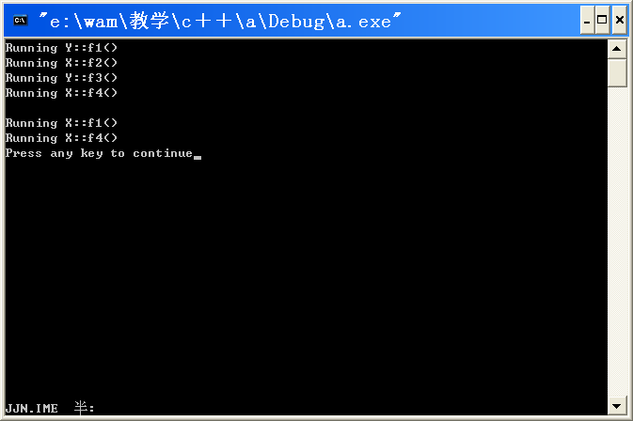
13. 多态应用的三种场景
（指针、引用、成员函数）
class X{
public:
virtual void f1(){cout<<"Running X::f1()"<<endl; f4();}
virtual void f2(){cout<<"Running X::f2()"<<endl; f3();}
virtual void f3(){cout<<"Running X::f3()"<<endl; f4();}
virtual void f4(){cout<<"Running X::f4()"<<endl;}
};
class Y:public X{
public:
void f1(){cout<<"Running Y::f1()"<<endl; f2();}
void f3(){cout<<"Running Y::f3()"<<endl; f4();}
};
void main(){
X &p = *(new Y);
p.f1();
}

Slide 276
class Fish {
string KindName;
public:
virtual void operation(){ cout << KindName.c_str() << "做菜" << endl; }
Fish(string name="鲤鱼"):KindName(name){}
};
class Cook:public Fish {
protected:
Fish * process;
public:
void cook(Fish *p){ process = p; };
void operation(){ process->operation(); }
};
class CookA :public Cook {
public:
void operation(){ process->operation();cout << "煎-"; }
};
class CookB :public Cook {
public:
void operation(){ process->operation();cout << "炒-"; }
};

Slide 277
class CookC :public Cook {
public:
void operation(){ process->operation();cout << "烹-"; }
};
void main(){
Fish *p = new Fish;
Cook *qA = new CookA;
Cook *qC = new CookC;
Cook *qA1 = new CookA;
qA->cook(p);
qC->cook(qA);
qA1->cook(qC);
qA1->operation();
}

Slide 278
class Case;
class State{
public:
virtual void Turn(Case * pCase){}
};
class StateA :public State{
void Turn(Case * pCase){cout << "春--" ;
pCase->ChangeState(new StateB);}
};
class StateB :public State{
void Turn(Case * pCase) {cout << "夏--" ;
pCase->ChangeState(new StateC);}
};
class StateC :public State{
void Turn(Case * pCase) {cout << "秋--" ;
pCase->ChangeState(new StateD) ;}
};
class StateD :public State{
void Turn(Case * pCase) {cout << "冬--" ;
pCase->ChangeState(new StateA);}
};

Slide 279
class Case {
State * m_pState;
public:
void ChangeState(State *pState);
Case(State *p){m_pState = p;}
void Run(){m_pState->Turn(this);}
};
void Case::ChangeState(State *pState)
{
  if (NULL != m_pState){
  delete m_pState;
  m_pState = NULL;
  }
  m_pState = pState;
}
void main(){
  Case *p = new Case(new StateA);
  for(int i=0;i<9;i++)
  p->Run();
}

Slide 280
14. 一个拷贝的例子
class Shape{ public: // . . . virtual double area(){} }; class Circle:public Shape{ public: double area(){…} // . . . }; class Triangle:public Shape{ public: double area(){…} // . . . }; // . . . | class Manage{ shape *a[100]; public: // . . . } 要求完成Manage类的拷贝构造函数，实现深度拷贝；可以改动所有的类

Slide 281
15.关于析构函数
class A{
char *p;
public:
A(){p=new char[5];}
~A(){delete [] p;}
};
class B:public A{
char *q;
public:
B(){q=new char[500];}
~B(){delete [] q;}
};
void f(){A *p;p=new B;delete p;}
void main(){
f(); f(); f();… …
}
析构函数要尽可能的设置为虚函数

Slide 282
16. 构造函数、析构函数调用虚函数不支持多态
class A {
int i;
public:
virtual void f(){ cout << "父类" << endl; }
void X(){ f(); }
~A(){ f(); }
};
class B:public A {
int y;
public:
void f(){ cout << "子类" << endl; }
void X(){ f(); }
~B(){ f(); }
};
void main(){
A *p = new B; p->x(); delete p;
}

Slide 283
多态注意事项
非成员、静态成员、内联函数不能是虚函数
构造函数不能是虚函数
析构函数经常定义成虚函数 delete p;

Slide 284
上机练习
第2次
编写矩阵类，实现矩阵的转置、加减等操作。要求：多文件机制。
第3次
1、编写程序验证继承的权限变化。
2、编写程序验证多态，分别通过指针、引用和成员函数的方式。

Slide 285
抽象类
class Student{
int id;
public:
virtual int p()=0;
};
class Master :public Student{
string dept;
public:
int p(){cout<< " Master ";}
};
class Mba :public Student{
string position;
public:
virtual int p(){cout<< " Mba ";}
};
void main(){
Student s; //错误 不可以实例化
Master a;
Mba b;
Student *m=&a; m->p(); //指针是目标
m=&b; m->p();
}//有些类没有独立于具体类存在的意义,纯粹为了抽象而存在
继承 抽象类
纯虚函数

Slide 286
class Student{
int id;
public:
virtual int p()=0;
};
class Master :public Student{
string dept;
};
class Mba :public Master{
string position;
public:
virtual int p(){cout<< " Mba ";}
};
void main(){
Student s; //错误 不可以实例化
Master a; //错误 不可以实例化
Mba b;
Student *m;
m=&b;
m->p();
}
继承 抽象类
还是抽象类
不是抽象类

Slide 287
class Student{
int id;
public:
virtual int p()=0;
virtual void q()=0;
};
class Master :public Student{//Master仍然是抽象类
string dept;
public:
int p(){cout<< " Master ";}
};
class MasterEnginee :public Master{//不再是抽象类
string position;
public:
void q(){cout<< " MasterEnginee ";}
};
继承 抽象类

Slide 288
class Student{
int id;
public:
virtual int p()=0 { id = 9；};//可有代码，强行访问
Student(int i = 9){id = i;}
~Student(){cout<< "析构" <<endl;}
};
class Master :public Student{
string dept;
};
class Mba :public Master{
string position;
public:
virtual int p(){cout<< " Mba ";}
};
void main(){}
继承 抽象类

Slide 289
关于抽象类
抽象类不可以实例对象，但是可以定义指针和引用
纯虚函数直到被覆盖前所派生的类均为抽象类
抽象类需要有构造函数和析构函数吗？
抽象类使得数据结构更加清晰，更加贴近自然

Slide 290
class Master {
string pratice;
public:
int id;
};
class Phd{
string paper;
public:
int id;
};
class M_p:public Master,public Phd {
public :
float avg;
};
void main(){
M_p a;
cout<<a.pratice<<a.paper; Master *p = &a; Phd *q = &a;
a.id=1; a.Phd::id=1; a.Master::id = 2;
}
多重继承

Slide 291
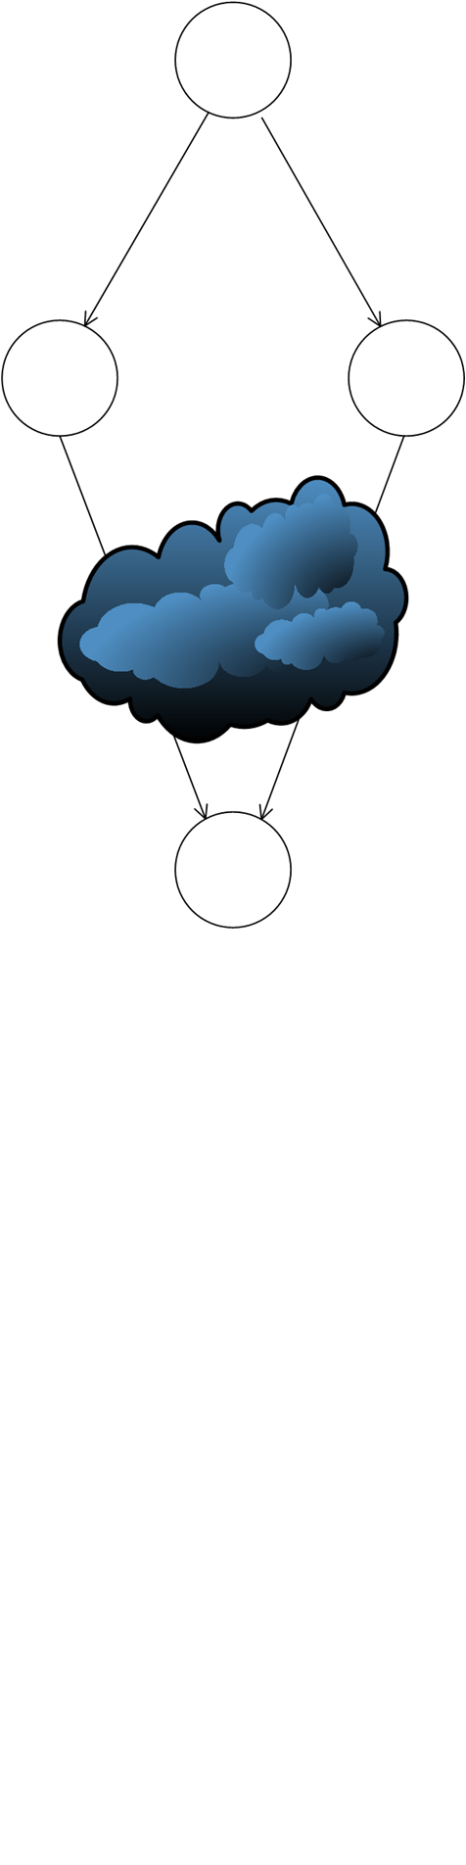
class Student {public: int id; void x(){}};
class Master :public Student {
string pratice;
};
class Phd :public Student {
string paper;
};
class M_p:public Master,public Phd {
public :
float avg;
};
void main(){
M_p a;
a.id=1; a.x();
a.Phd::id=1; a.Master::id = 1;
a.Phd::x(); a.Master::x();
a.Student::id=1; a.x();
Student * p=&a; //无法忍受
}
多重继承

Slide 292
class Student {public: int id; void x(){}}；
class Master :virtual public Student {
string pratice;
};
class Phd :virtual public Student {
string paper;
};
class M_p:public Master,public Phd {
public :
float avg;
};
void main(){
M_p a;
a.id=1;
a.Phd::id=1; a.Master::id = 1; a.Phd::x(); a.Master::x();
a.Student::id=1; a.x();
Student * p=&a; p->x(); p->id = 1;
}
多重继承

Slide 293
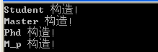
class Student {
public:
Student(){cout<<"Student 构造！"<<endl;}
int id;
};
class Master :virtual public Student { //机制；隐藏指针指向一个类表
string pratice;
public:
Master(string p){pratice = p;cout<<"Master 构造！"<<endl;}
};
class Phd:virtual public Student{
string paper;
public:
Phd(string p){paper =p;cout<<"Phd 构造！"<<endl;}
};
class M_p:public Master,public Phd {
float avg;
public :
M_p(string p,string q):Phd(q),Master(p){cout<<"M_p 构造！"<<endl;}
};
void main(){
M_p a("c++","KDD");
}
多重继承

Slide 294
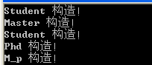
class Student {
public:
Student(){cout<<"Student 构造！"<<endl;}
int id;
};
class Master :public Student {
string pratice;
public:
Master(string p){pratice = p;cout<<"Master 构造！"<<endl;}
};
class Phd:public Student{
string paper;
public:
Phd(string p){paper =p;cout<<"Phd 构造！"<<endl;}
};
class M_p:public Master,public Phd {
float avg;
public :
M_p(string p,string q):Phd(q),Master(p){cout<<"M_p 构造！"<<endl;}
};
void main(){
M_p a("c++","KDD");
}
多重继承

Slide 295

多重继承

Slide 296
class Student {
public:
int id;
Student(int s = 1){ id = s; cout << id << endl; }
};
class Master :virtual public Student {
string pratice;
public:
Master(int s):Student(s){cout << id << endl; }
};
class M_p :public Master {
public:
float avg;
M_p(int s) :Master(s){cout << id << endl; }
};
void main(){
M_p a(9); //虚拟继承的基类构造函数被直接调用
}
多重继承

Slide 297
//终结类
class Student {
Student(){}
public:
int id;
friend class Master;
};
class Master :virtual public Student {
string pratice;
public:
Master(){}
};
class A :public Master{};
void main(){
Master a;
A x; //错误
}
多重继承

Slide 298
多重继承
虚拟继承和虚函数(多态、抽象类)没有关系
多重继承使用起来困难
实际问题基本可以避免多重继承

Slide 299
类的六种关系
一、纵向关系：（耦合关系相同）
1、继承（is-a）
虎是一种动物
2、实现接口（is like a）
飞机和鸟都会飞
二、横向关系：（耦合关系渐弱）
1、合成、组合（is a part of）
鸟和翅膀；生命周期同步，一对一
形式：成员
2、聚合（own a）
汽车和轮胎，群体和个体，生命周期不同步
形式：成员，一般为容器
3、关联（has a）
人有朋友，不是包含关系
形式：成员
4、依赖（use a）（运行期关系）
动物需要呼吸氧气
形式：局部变量、方法的参数或者对静态方法的调用

Slide 300
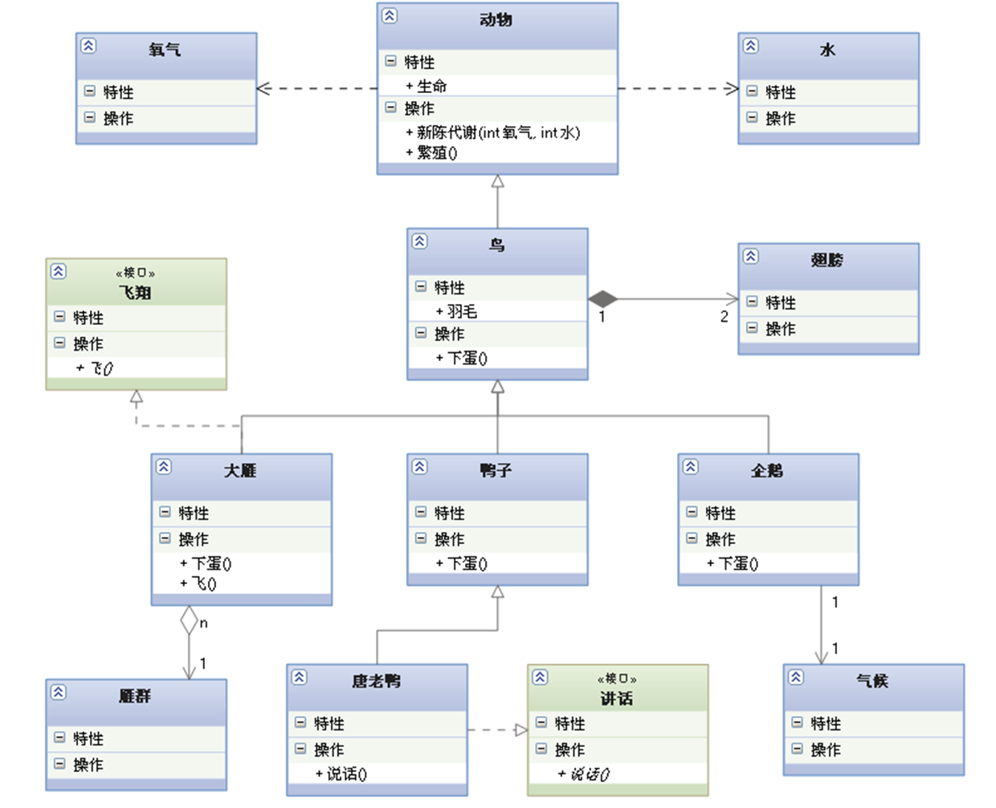

Slide 301
设计原则
1、单一职责
就一个类、接口、方法而言，应该仅有一个引起它变化的原因
2、开放封闭
软件的实体（类、模块、函数），对于扩展开放、对于修改关闭
3、依赖倒转
抽象不应该依赖于细节，细节应该依赖于抽象；高层也不依赖底层，而共同依赖抽象（接口）
4、里氏替换
把父类对象用子类对象代替，程序的行为没有变化。
5、合成聚合复用
尽量使用合成/聚合，尽量不使用继承
6、迪米特
一个对象应该对其他对象有最少的了解。
7、接口隔离
依赖关系建立在最少的接口上 接口：类实例化对象、接口集合
程度而已！

Slide 302
一个讨论
需求：
手机品牌：I6、I5、I6Plus、小米4、小米5、小米Note、小米Max
定位：北斗、伽利略、GPS
导航：百度、高德、凯立德
设计：继承/组合？

Slide 303
class Gps{
public:
virtual void locat(){};
};
class GpsBeidou:public Gps{
public:
void locat(){}
} ;
class GpsGalileo:public Gps{
public:
void locat(){}
} ;
class Map{
public:
virtual void navigat(){};
};
class MapBaidu:public Map{
public:
void navigat(){}
} ;
class MapGaode:public Map{
public:
void navigat(){}
} ;
class Phone{
Gps * part;
public:
Phone(Gps *ptr){part = ptr;}
void navigat(Map *ptr){
part->locate();
ptr->navigat();
}
};
void main(){
Phone obj(new GpsBeidou);
obj.navigat(new MapBaidu);
}

Slide 304
class M{};
class A{
public:
virtual void x(){}
};
class B :public A{
public:
void x(){}
};
class C :public B{
public:
void x(){}
};
void main(){
A *q = new B;
… … …;
C * p = dynamic_cast<C*>(q);
if (p)// 此时p = = NULL;
cout << " 指向成功" << endl;
}//继承体系内尝试指针与对象关联
class M{};
class A{
public:
virtual void x(){}
};
class B :public A{
public:
void x(){}
};
class C :public B{
public:
void x(){}
};
void main(){
A *q = new B;
… … …;
C * p = static_cast<C*>(q);
if (p)//此时p为真
cout << " 指向成功" << endl;
}//继承体系下强制指针与对象关联

Slide 305
class M{};
void x(const M *p){
M * q;
q = p;//扩大权限，因此不可以
q = const_cast<M *>(p);//const修饰被去掉
q = p;//仍然不可以，p本身没有被修改
}
void main(){
x(new M);
const M s;
x(&M);//将出现奇怪的处置，但是M的值保持不变
}//因为身常量空间是否可以去const，标准没有规定
reinterpret_cast<T *>() //任意类型转换 胡作非为

Slide 306
float a=5;
printf("%d",a);
%d负责解释处理数据输出；
Class aa{
public:
int a;
int b;
};
aa a;
a.a=1;
a.b=2;
Printf("%? ",a);
不能直接输出类的对象内容。
I/O类
传统输入输出的缺点

Slide 307
类名称为：iostream，iostream.h是该类的头文件
ostream &operator<<(ostream out,char * p);
ostream &operator<<(ostream out,int p);
ostream &operator<<(ostream out,char p);
ostream &operator<<(ostream out,float p);
cout、cin为iostream类的全局对象，不可复制
默认输入输出设备、其它输入输出设备
ostream cout(stdout); 标准输出 默认屏幕
istream cin(stdin); 标准输入 默认键盘
ostream cerr(stderr); 标准出错 默认屏幕
ostream clog(stdprn); 标准打印 默认打印机
I/O类

Slide 308
#include "iostream.h"
class aa{
float a; float b;
public:
float &aaa(){return(a);}
float &bbb(){return(b);}
};
ostream & operator <<(ostream &out,aa &a){
out<<a.aaa()<<a.bbb()<<endl;
return(out);
}
void main(){
aa a;
a.aaa()=1; a.bbb()=2;
cout<<a;
}
I/O类

Slide 309
输出输入
#include "stdafx.h"
#include <iostream>
#include<iomanip>
using namespace std;
void main()
{
double a=0.12345;
cout.precision(2);
cout<<a<<endl;
cout<<a<<setprecision(3)<<a<<endl;
cout<<a<<endl;
}
成员函数
控制符号

Slide 310
输出输入
#include "stdafx.h"
#include <iostream>
using namespace std;
void main()
{
char a[20];
cin>>a;
cout<<endl<<a;
cin.getline(a,11,'a');
cout<<endl<<a;
}
成员函数的使用可以更加精细的控制输入和输出

Slide 311
文件流类
ofstream 文件输出类
ifstream 文件输入类
在fstream.h里面定义 fstream是多继承子类
没有cout和cin这样的标准全局对象。
Ofstream::ofstream(char * pFilename,
int mode=ios::out,
int prot=filebuf::openprot);

Slide 312
#include<fstream.h>
void fn(){
ofstream myf("c:\\myname.txt"); //ios::out|ios::trunc
myf <<“学院\n"<<"of 软件\n";
}
void fi(){
char ch[20];
ifstream myf("c:\\myname.txt",ios::nocreate,filebuf::sh_none);
if(myf.fail()) cerr<<“文件打开错误”;
myf>>ch;
cout<<ch;
myf>>ch;
cout<<ch;
}
void main(){
fn();
fi();
}

Slide 313
Ofstream::ofstream(char * pFilename,
int mode=ios::out,
int prot=filebuf::openprot);
Mode:打开方式
ios::ate 如果文件存在末尾追加
ios::trunc 如果文件存在清除内容（默认）
ios::in 输入能力（ifstream默认）
ios::out 输出能力（ofstream默认）
ios::nocreate 文件不存在返回错误
ios::noreplace 文件存在返回错误
ios::binary 二进制方式
Prot：保护方式
filebuf::openprot 允许共享
filebuf::sh_none 独占
filebuf::sh_read 读共享
filebuf::sh_write 写共享
文件流类

Slide 314
ostrstream 串输出类
istrstream 串输入类 在strstrea.h里面定义 strstream是多继承子类
没有cout和cin这样的标准全局对象。
ostrstream::ostream(char * ,int size);
istrstream::istream(char * ,int size);
#include "strstream.h"
char a[128];
char c;
ostrstream oo(a,128);
oo<<"Computer";
oo.put(' ');
cout<<a;
istrstream ii(a);
ii>>c;
ii.get(c);
串流类
标准输入输出、外存和内存统称I/O流类
I/O流类的函数基本是通用的

Slide 315
void f(){
sock a;
a=sock("10.100.21.61",5670);
send(a, "Hello! ");
}
int f(){
sock a;
a=sock("10.100.21.61",5670);
if(a<0){
cout<<"不能获得网络连接"<<endl;
return(-1);
}
send(a, "Hello! ");
}
main(){if(f() == -1) cout<<"失败！"; }
异常处理

Slide 316
class Student{
int id;
string *p;
public:
Student(){ p = new string[5000];}
~Student(){delete [] p;}
};
void main(){
Student a;
}
异常处理
如果构造函数出错，返回途径不好处理

Slide 317
异常处理
传统的错误处理方式：
1 遇到错误，终止运行，低级粗暴
2 遇到错误，调用返回给上层函数错误信息，忽略了模块体系 实现代价大
3 遇到错误，改变全局错误变量的值，并函数返回，破坏了程序结构
4 遇到错误，调用事先设计好的下层错误处理函数，可惜错误往往不是自己所能解决的了的！

Slide 318
希望的错误处理示意：
异常处理
放弃一棵子树，循调用链跳到祖先函数
发现错误处
函数机制，本质上是一种过程控制机制。
对面向对象程序来说，进行从发现错误到处理错误的设计，是一个超出过程控制能力的庞大控制体系。

Slide 319
异常处理
异常描述
1、特征已知 如申请空间失败
2、地点 如构造函数内部
3、条件 如指针为空
4、形式 利用对象描述特征
5、产生 抛出
监控范围
异常处理
依据对象内容

Slide 320
#define MAX 10
int f(int * a,int j){
if(j>=0&&j<MAX)
return(a[j]);
else
throw A();//设A已经定义，A为异常特征报告
}
void main(){
int j;
int a[MAX]={0};
try{
cout<<f(a,15)<<endl;
}
catch(A & s){
cout<<s<<endl;//设A已经重载<<
}
某种疾病的处理：已知病毒；检测病毒；处理病毒
异常处理

Slide 321
class Student{
int id;
string *p;
public:
Student(){
p = new string[5000];
if(!p)
throw string("构造错误");}
~Student(){delete [] p;}
};
void main(){
try{
Student a;
}
catch(string &s){
cout<<s.c_str()<<endl;
}
}
异常处理

Slide 322
异常处理
Throw是情报密探；Try是监控某块的值班
Catch处理异常，可有一个以上，只捕获try标记的
Catch只能容纳一个形参，依靠类型匹配捕获
可以跨层次

Slide 323
double Div(double, double );
void main()
{
try{
cout <<"7.3/2.0=" <<Div(7.3, 2.0) <<endl;
cout <<"7.3/0.0=" <<Div(7.3, 0.0) <<endl;
cout <<"7.3/1.0=" <<Div(7.3, 1.0) <<endl;
cout <<"全部执行完毕. \n";
}
catch(double){
cout <<"except of deviding zero.\n";
}
cout <<"That is ok. \n";
}
double Div(double a, double b){
if(b==0.0)
throw b;
return a/b;
}
异常处理
如果发生异常则只中断try里面块
try和catch必须相邻；顺序不能颠倒
类型匹配必须严格 类型相同；Throw匹配不上任何catch时abort
参数可以省略但是类型不能省略；建议不要使用简单类型
Throw和catch可以跨函数放置

Slide 324
double Div(double, double );
void f(){
try{cout <<"7.3/0.0=" <<Div(7.3, 0.0) <<endl;}
catch(double){cout<<"double"<<endl;throw 'a';}
}
void g(){
try {f();}
catch(char){cout<<"gg"<<endl; throw;}
}
void main(){
try{ g();}
catch(int){cout <<"零做除数错误\n";}
catch(...) { cout<<"缺省异常"<<endl;}
cout<<"处理完毕"<<endl;
}
double Div(double a, double b){
if(b==0.0)
throw b;
return a/b;
}
异常处理
通用异常

Slide 325
异常处理
void f0(){..; throw string(“请处理\n”);…; }
void f1(){..; f0();…; }
void f2(){..; f1();…; }
void f3(){..; f2();…; }
void f4(){..; f3();…; }
void f5(){..; f4();…; }
int main(){
try{..; f5();…; }
catch(string &s){
cout<<s.c_str()<<endl;
}
}

Slide 326
类型匹配
异常捕捉的类型匹配之苛刻程度可以和模板的类型匹配相当,它不允许相容类型的隐式转换,比如,抛掷char类型用int型就捕捉不到．
例如下列代码不会输出"int exception."，当然也不会输出"That’s ok."，Abort（）进程被调用。 因为异常没有被捕获。
int main(){
try{
throw 'H';
}
catch(int){
cout<<"int exception.\n"
}
cout<<"That's ok.\n";
}
异常处理

Slide 327
class A{
public:
A(){}
~A(){cout<<"erase A object."<<endl;}
private:
int k;
};
void f(){
A s;
throw 5;
cout<<"f() doing"<<endl;
}
void main(){
try{f();}
catch(int){cout<<"f() error"<<endl;}
}
异常处理
异常被处理后各函数对象被释放；其它语句不执行

Slide 328
class A{
char net[20];
public: A(char * net){strcpy(this->net,net);}
};
class B:public A{
long card;
public: B(long card,char * net):A(net){this->card=card;}
};
class C:public B{
int port;
public: C(int port,long card,char * net):B(card,net){this->port=port;}
};
void net(){
throw B(1,"202.198.22.26");
}
void main(){
try{net();}
catch(C){cout<<"端口错误"<<endl;}
catch(B){cout<<"网卡错误"<<endl;}
catch(A){cout<<"网络错误"<<endl;} //放到最前面如何？
}
异常处理

Slide 329
异常处理
Catch(基类类型)能够捕获throw 派生类对象
Catch(基类指针类型)能够捕获throw 派生类指针
反之不可以；所以catch(基类)总放在catch(派生类)后面

Slide 330
class A{
char net[20];
public:
virtual void x(){cout<<"A";}
};
class B:public A{
long card;
public:
void x(){cout<<"B";}
};
class C:public B{
int port;
public:
void x(){cout<<"C";}
};
void net(){
throw B();}
void main(){
try{net();}
catch(A & s){s.x();} //多态调用
}
异常处理

Slide 331
class A{
char net[20];
public:
virtual void x(){cout<<"A";}
};
class B:public A{
long card;
public:
void x(){cout<<"B";}
};
class C:public B{
int port;
public:
void x(){cout<<"C";}
};
void net(){
throw B();}
--------------------------------------------------
void net() throw(A,B,C); //异常申述（异常声明）
void main(){
try{net();}
catch(A & s){s.x();}
}
异常处理

Slide 332
异常处理
class A{};
void f3(){
if(...) throw A; // 退出for循环
}
void f2(){
f3();
};
void f1(){
f2();
}
int main(){
try{
for(...; ...; ...)
f1();
}
catch(A){
//输出循环结果
}
}

Slide 333
谢谢！

